Slide 1
主動式防禦手法實作
國防部參謀本部資通電軍指揮部
訓測暨準則發展中心
教官： 中尉 游宇哲
Notes:
各位同學，接下來有4小時的課程，跟各位講授「基礎滲透手法介紹」的課程。網路戰在現代戰爭中，已達到不可或缺的地步，本課程目的讓同學們認識滲透手法的理論與案例，也歡迎同學提出看法討論。

Slide 2
課程大網
一、資訊安全
二、滲透測試簡介
三、漏洞公告
四、攻擊流程
五、滲透測試基本工具
六、基本滲透手法介紹
Notes:
課程大綱：
一、什麼是漏洞?
1.漏洞公告
2.OWSAP TOP 10
二、滲透手法介紹
1.弱密碼攻擊(Weak Passwords)
2.路徑猜測(Directory Transversal)
3.注入攻擊(SQL Injection)

Slide 3
資訊安全
資安四構面:管理、防禦、攻擊、鑑識。
管理:即是資安治理的方法，單位組織需事先設定目標政策、評估準則、制定方針、規定最後必須定期執行稽核。
防禦:利用各種設備及手段阻擋不法入侵，包括設置防禦設備(防火牆、入侵偵測、防毒軟體、)，定期執行弱掃健診，辦理員工教育訓練，提升單位資安意識

Slide 4
資訊安全
攻擊:泛指不良分子對單位系統的威脅，攻擊目的不外乎為名、為利或為報復，但不論規模大小如何，多多少少都會為單位帶來影響。攻擊如同矛，防禦如同盾，只是一方在明，一方在暗。
鑑識:發生事件後的分析作業，就由剖析資安事件，了解事件的發生時機(When)、入侵來源(Who)、肇生原因(Why)、使用手法(How)、被入侵設備(Where)、受損資料(What) ，以作為往後資安治理與事件的參考依據。

Slide 5
資訊安全
攻擊
防護
鑑識
資
安
管
理
滲透測試
Notes:
資安管理:含三要項全部。
滲透測試:含攻擊與防護。(需與防禦端配合測試)

Slide 6
駭客是什麼?

Slide 7
「駭客」(HACKER)原意是對於電腦及電腦網路內部系統運作特別感興趣並且有深入理解能力的一種人。
電影及媒體大量誤用下，形成入侵、破壞系統、有負面色彩的犯罪職業。
Notes:
結合生活 利益

Slide 8
白帽
在資安產業裡也稱為道德駭客，去試探和入侵他們的電腦系統以確認這些系統的安全性，並提出建議以提高安全程度。他們通常會充分披露他們的研究成果，以便讓整個資安社群都能從他們所收集的資料中獲益。白帽黑客的行為是合法的，因為他們有取得客戶的許可。
黑帽
這類駭客則是犯罪分子，他們的出發點是惡意的。在未經邀請下，他們就侵入受害者的電腦系統只為了獲取自己的利益。
有一陣子黑帽駭客被稱為Cracker（破壞者），因為他們侵入電腦系統的行為就好像是銀行搶匪破壞保險箱一樣。
Notes:
結合生活 利益

Slide 9
灰帽
在一定程度上，激進駭客模糊了白帽和黑帽駭客間的界線。他們經常和非法行動有關，但是就如同Anonymous一樣，他們的某些行動也是好的。所以我會將激進駭客放在另外一個分類，稱為灰帽（Grey Hat)。
腳本小子（script kiddie）是一個貶義詞，用來描述以「駭客」自居並沾沾自喜的初學者。腳本小子不像真正的駭客那樣發現系統漏洞，他們通常使用別人開發的程式來惡意破壞他人系統。通常的刻板印象為一位沒有專科經驗的少年，破壞無辜網站企圖使得他的朋友感到驚訝，因而稱之為腳本小子。
Notes:
結合生活 利益 目的

Slide 10
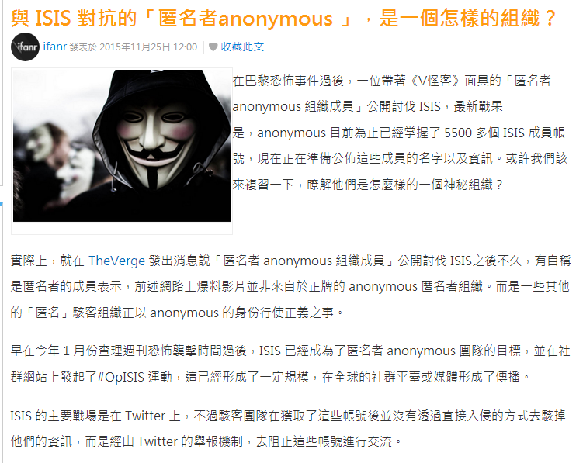
Notes:
結合生活 利益 目的

Slide 11
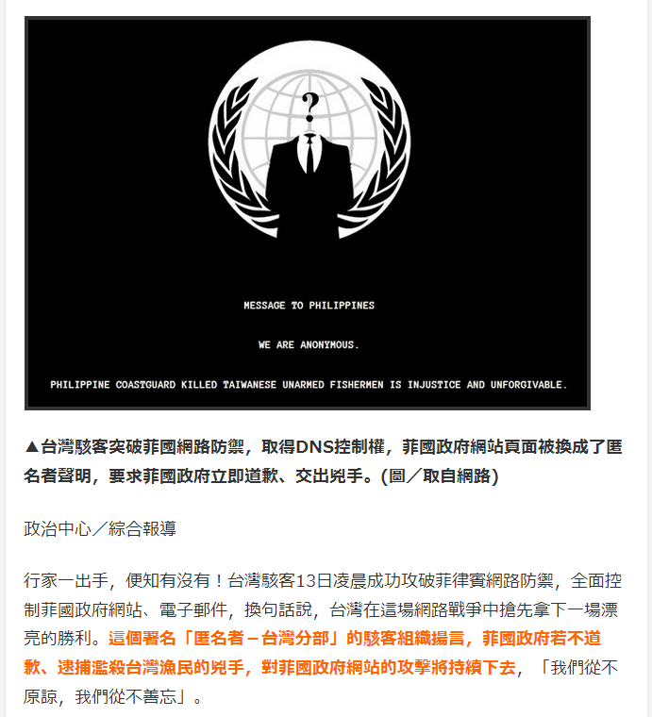
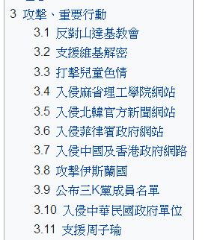
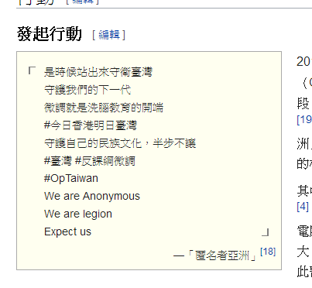
Notes:
結合生活 利益 目的

Slide 12
Cyberwar是什麼?

Slide 13
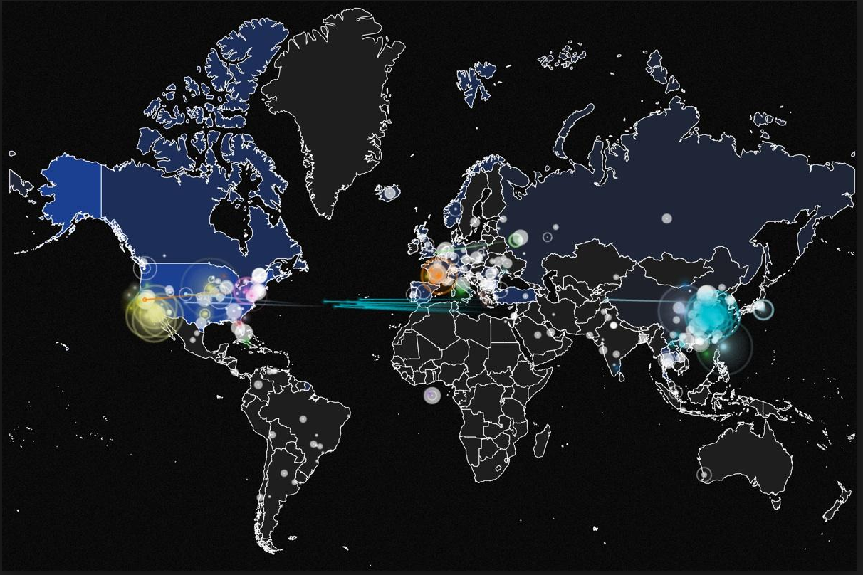
Notes:
World War 3: Cyber War?

Slide 14
Cyberwar目的是什麼?

Slide 15
竊取國家情報 癱瘓網路系統 示威心戰打擊

Slide 16
Cyberwar 進行中?

Slide 17

南韓
每年遭受癱瘓攻擊
日本
積極深化攻防戰力
軍事工業嚴重遭駭
美國協助組建網軍
以色列
身處強敵環伺劣境
運用網戰製造優勢
中國
早期箝制網路訊息
美國
蒐
近年積極入侵各國
成立網路戰司令部
攻
積極發展網路戰略
情
擊
護
防

Slide 18
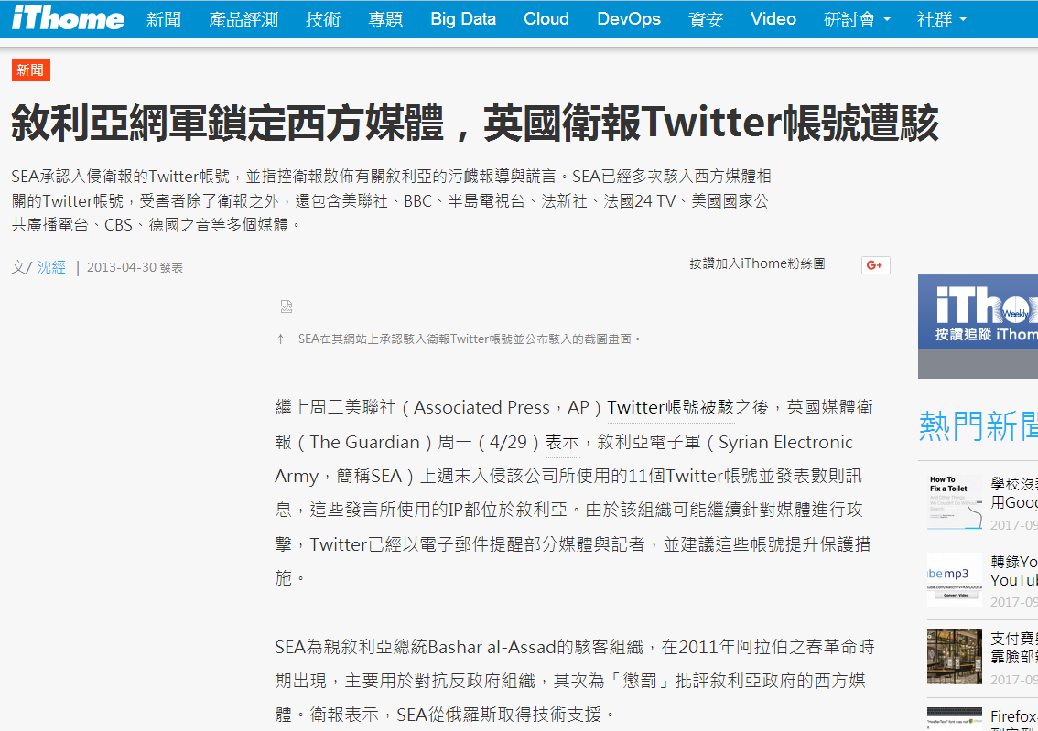

Slide 19
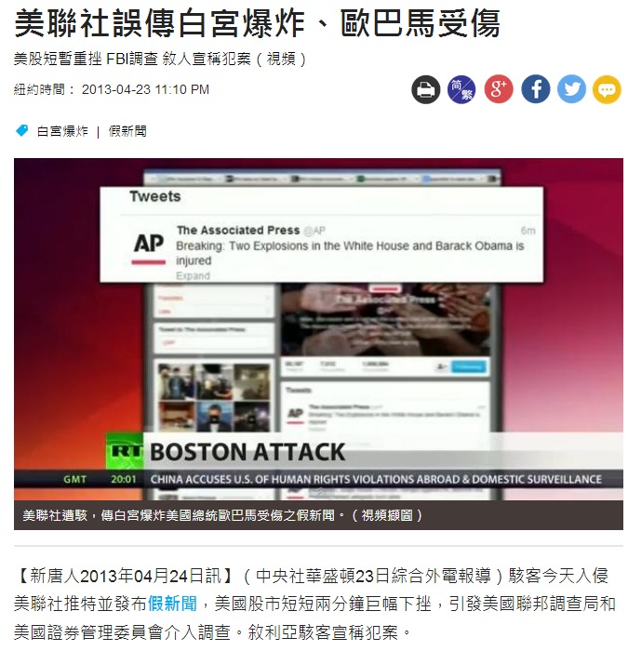

Slide 20
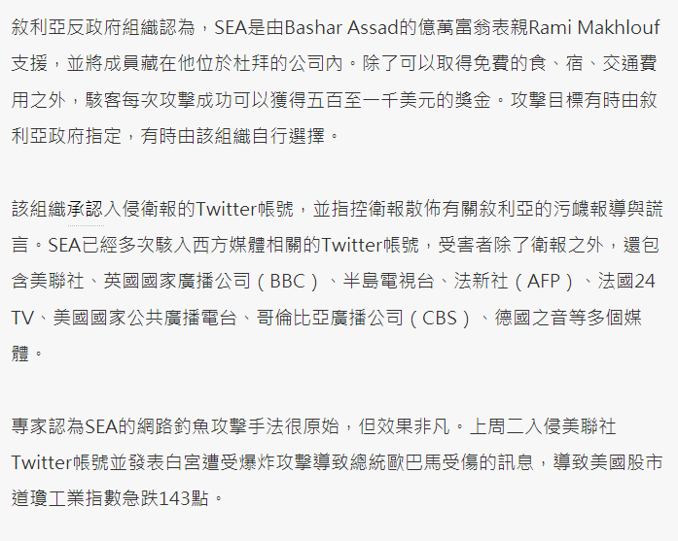
Notes:
假新聞一出，道瓊工業指數大跌130點，約0.9%，標準普爾500指數市值也瞬間蒸發1365億美元，不過就在3至4分鐘後，指數隨即反彈。部分券商將這樣的劇烈震盪歸咎於自動電子交易。

Slide 21
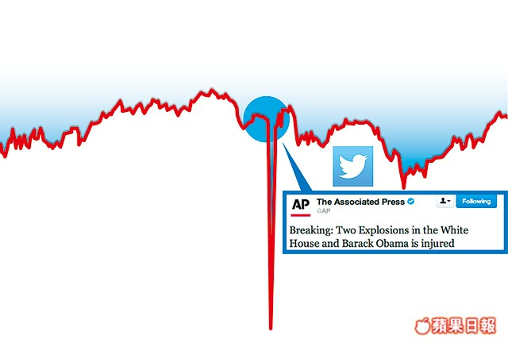
Notes:
假新聞一出，道瓊工業指數大跌130點，約0.9%，標準普爾500指數市值也瞬間蒸發1365億美元，不過就在3至4分鐘後，指數隨即反彈。部分券商將這樣的劇烈震盪歸咎於自動電子交易。

Slide 22
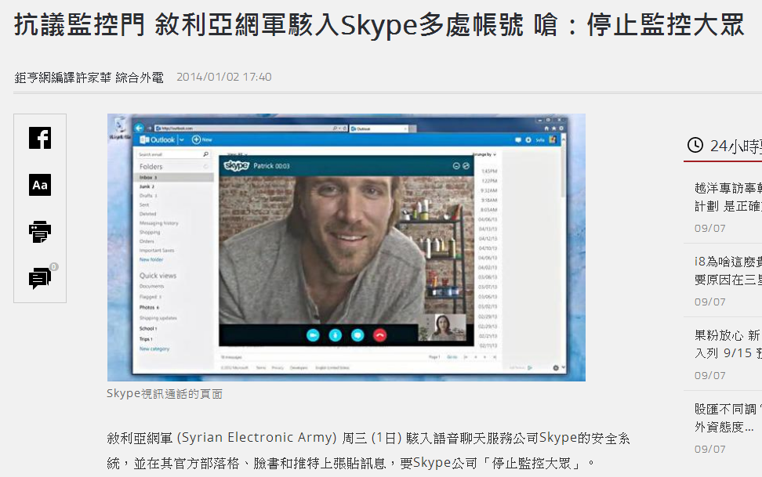

Slide 23
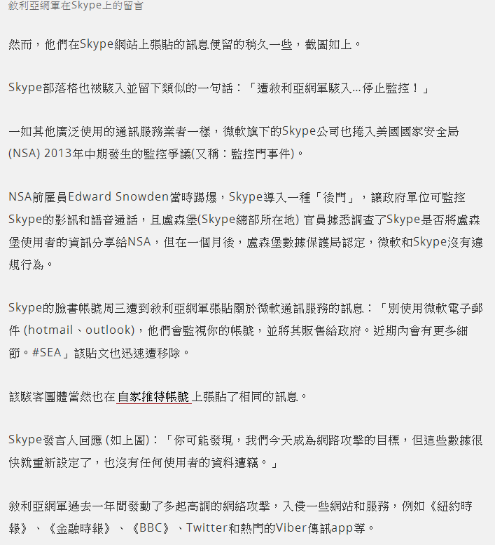

Slide 24
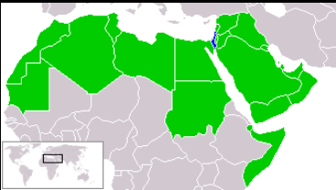



Slide 25
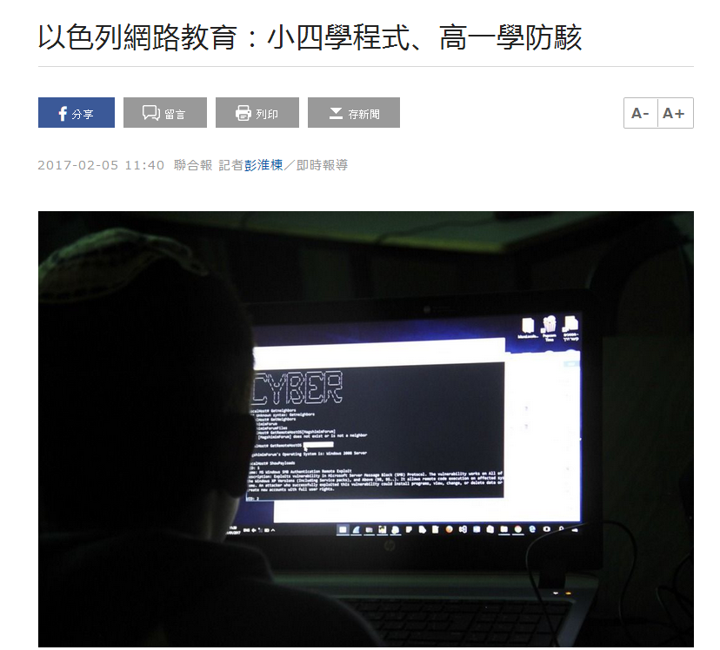

Slide 26
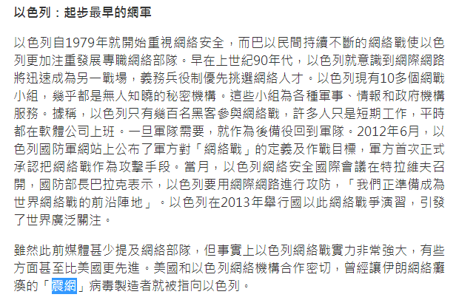

Slide 27
震網病毒的由來
2006年，伊朗重啟核計劃的消息一出，震驚了美國與以色列。以色列態度遠較美國激烈，決定對伊朗實施外科手術式的打擊，派出由F-16組成的攻擊機群，像1981年摧毀伊拉克核設施那樣摧毀伊朗的核工業。
然而，以色列「激進」的計劃遭至盟友美國的否決，美國並不願意軍事介入伊朗的核設施。但另一方面，伊朗的核計劃本身對美國在中東的利益亦構成重大威脅。於是，經多方權衡，既能破壞伊朗核設施，又能保證以色列不會「胡鬧」的代號「奧運會」絕密項目誕生。2009年，歐巴馬政府上台之後，亦將此項目視為對抗伊朗的「極為可靠」的戰術手段。
在「奧運會」項目下，日後震驚世界的「震網」病毒由此誕生。美國意圖藉助電腦病毒的力量來破壞伊朗的核設施，這樣既不用出動美軍的一兵一卒，也好向以色列有所交代。

Slide 28
震網病毒的由來
在一段時間的蟄伏過後，「震網」病毒開始甦醒，開始展現它卓越的攻擊力。
「震網」病毒通過感染伊朗核設施中的工業控制程序，取得關鍵設備的控制權，並進行偽裝。核工廠的正常運作離不開離心機的正常運轉，而「震網」病毒就是為了破壞離心機而生。
「震網」通過修改程序命令，讓生產濃縮鈾的離心機的異常加速，超越設計極限，致使離心機報廢。同時，「震網」的隱蔽性在於，原本當離心機發生故障之時，程序會向主控系統報錯，想起響起警報，讓控制中心的伊朗工程師引起警覺，來排查問題。但是，在「震網」病毒控制伊朗核設施的系統主動權後，通過修改程序指令，阻止報錯機制的正常運行。即便離心機發生損壞，報錯指令也不會傳達，致使伊朗核設施的工作人員明明聽到「咚、咚、咚」的機器異常的聲音，但回頭看看螢幕顯示器卻顯示一切正常。

Slide 29
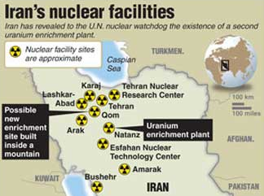
Stuxnet震網病毒
伊朗境內已有3萬台受感染
Stuxnet
微軟於2010年7月警告作業系統Windows Shell含有安全漏洞
利用USB傳播
透過捷徑檔嵌入惡意程式
內網不再絕對安全
專用系統也會被攻擊
西門子的自動化生產與控制系統(SCADA)
各種可攜式 USB裝置或網路分享進行感染

Slide 30
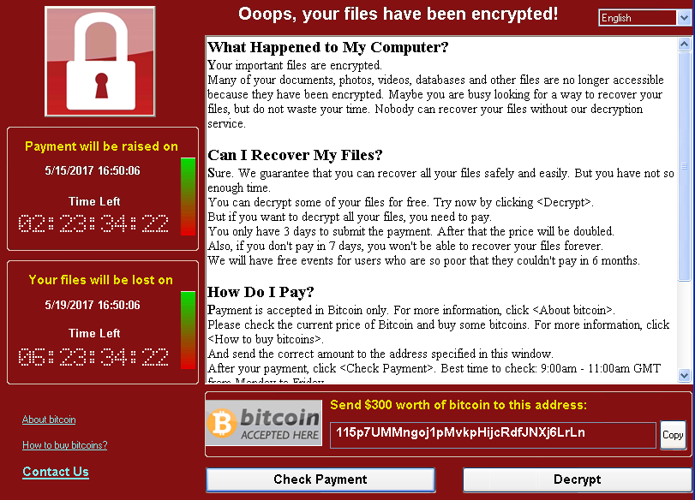
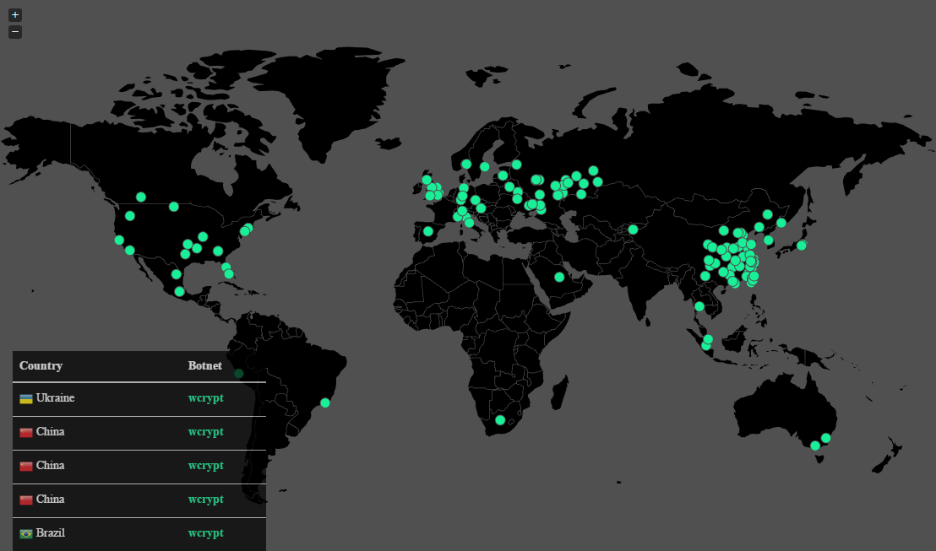
WannaCrypt
利用Windows系統漏洞進行侵入的一款勒索病毒
加密型勒索軟體兼蠕蟲病毒
全球超過230,000台電腦皆遭此病毒侵害
此病毒要求支付價值等同於300美元的比特幣才可解密所有遭加密檔案

Slide 31


韓國黑暗日Dark Korea
韓國黑暗日
Dark Korea
駭客
第一波攻擊使用操控伺服器，34台在韓國，4台海外
1、入侵網頁伺服器
4、連結第一波攻擊用伺服器，外洩企業資訊
網頁伺服器
2、使用者瀏覽網頁
3、使用者電腦遭惡意程式感染
5、下載更多惡意程式並尋找弱點
6、連結第二波攻擊用伺服器
企業內部使用者
8、更新檔派送一般使用者
7、利用企業內部防毒中控伺服器的漏洞將更新檔置換成惡意程式
第二波攻擊使用操控伺服器，3台在韓國，15台海外
企業內部防毒中控伺服器
Notes:
3月20日，下午兩點，韓國KBS電視臺的上千名員工紛紛發現正在使用的個人電腦突然關機，而且重新開機後螢幕一片漆黑，只跳出一行字「ErrorCode 8002: Invalid MBR」，意味著這臺電腦的硬碟開機磁區已經損毀了。不只KBS如此，韓國另外兩家電視臺MBC和YTN也同樣在2點前後有大批個人電腦當機。
同一時間，新韓銀行、農協銀行和濟州銀行也合計有上萬臺個人電腦故障，部分銀行伺服器停擺，網路銀行交易中斷，甚至導致ATM服務自動關機。新韓銀行是擁有1千多家分行的全國性商業銀行，遭受攻擊後，中央伺服器當機當機、金融交易受損，網路銀行停擺、57間旗下商店營運中斷，多處ATM和POS系統故障。
社交工程 -> 透過網頁下載並植入程式 -> 潛伏並持續收集資訊及暗中擴散入侵
-> 入侵PMS(Patch Management Server)，散播惡意程式(For C&C,Command and Control)
-> 取得UNIX伺服器root密碼 (透過user存在連線程式中的密碼紀錄)
-> 入侵UNIX，預埋了破壞用的script (其實也有入侵Windows Server預埋script)
-> 3/20 發動攻擊，使用script修改MBR(Main Boot Record)後，強制重開機
(至潛伏到發動攻擊之間，有沒有進行資料竊取，目前調查報告中都沒有註明...)
-> 系統重開機後，因為MBR被修改導致無法順利開機，大量系統癱瘓。

Slide 32
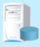
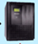


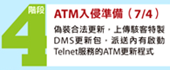

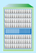

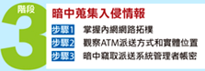
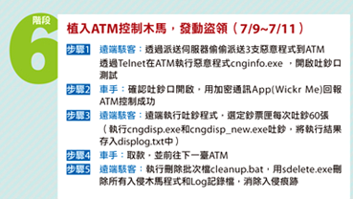

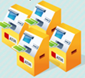

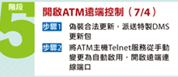
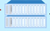
第一銀行ATM盜領事件
推測路徑
已知路徑
派送惡意程式
ATM系統更新
派送伺服器
駭客集團
一銀總行內網
其他台灣感染主機
第一銀行ATM盜領事件
遠端操控路徑
鑑識中
倫敦分行內網
分行網路專線
鑑識中
入侵
派送惡意程式
總行路由器
倫敦分行PC
倫敦分行
錄音系統主機
遠端操控路徑
其他海外感染主機
ATM網路
遠端操控路徑
派送惡意程式
派送惡意程式
Server farm
防火牆
分散式DMS派
送閘道伺服器
受駭ATM群

Slide 33
生活中的駭客

Slide 34

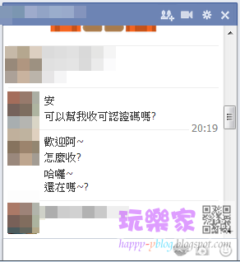
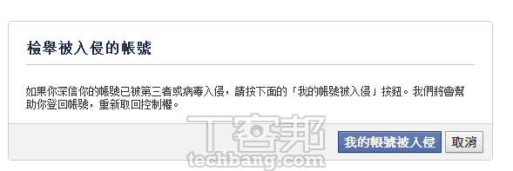
Notes:
要防止帳號密碼被破解或竊取, 主要有五大方法:
1.不要使用傻瓜密碼
2.盡量避免在公共電腦登入你的 “任何帳號與密碼”
3.不亂點選看似可疑的對話與網頁連結
4. 不定時更改密碼或掃毒
5. 自訂臉書安全性設定

Slide 35
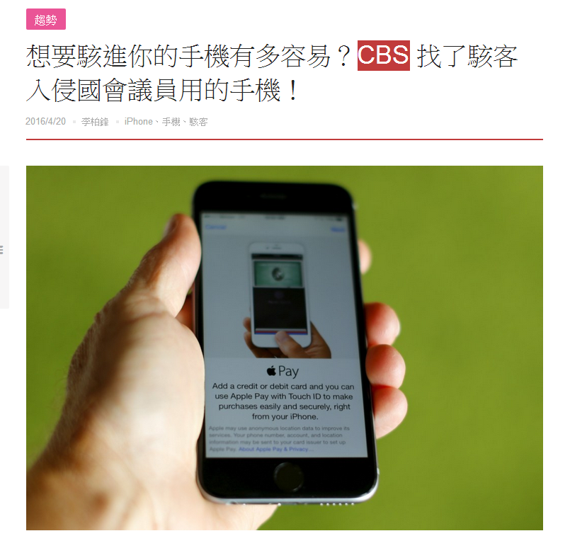

Slide 36
CBS 的《60 分鐘》節目為了尋求最厲害的駭客，來到了德國柏林，找到了 Karsten Nohl ，一位有維吉尼雅大學電腦工程博士學位的德國駭客。 CBS 的記者 Alfonsi 進入了一個 Nohl 所屬的實驗室，該實驗室的任務是協助許多 Fortune 500 的大公司處理資安問題。
一個手機號碼就夠了
CBS 的記者 Alfonsi 問：「是不是有什麼手機比較安全呢？例如 iPhone 是不是比 Android 安全？」Nohl 回答：「所有的手機其實都一樣。」Alfonsi 又問：「如果你有一個手機號碼，到底能做些什麼？」Nohl 回答：「我能知道他們在哪裡？在哪裡上班？他們跟什麼人見面？也可以知道他們打電話給誰以及他們在電話裡到底說了什麼？當然，也可以讀到他們所傳的簡訊。」
沒有什麼是不能破解的
John Hering 自己也是駭客，他是一家手機安全公司 Lookout 的共同創辦人，這家公司做了一個免費的 App ，讓你可以掃描你的手機，提醒你手機中有沒有什麼惡意的軟體。 Alfonsi 問：「到底有多大的機率，一般人的手機會被入侵？」Hering 說：「在現在的世界，只有知道自己被入侵以及不知道自己被入侵這兩種。」Alfonsi 問：「是不是大多數的人認為只要設了密碼，手機就是安全的？」Hering 說：「的確，大多數的人並不了解他們的手機是一台電腦，那是一台在你的口袋裡非常有效率的超級電腦，現在的任何一台手機都比載人登月的太空梭還要先進。Alfonsi 問：「是不是所有的設備都可以入侵？」Hering 說：「對！」Alfonsi 問：「如果有人跟你說有什麼你沒辦法破解？」Hering 說：「我不相信！」
駭客 Jon Oberheide 說：「其實手機安全的最大弱點是人性，人們很容易輕信別人，安裝了惡意的程式，而且每天都暴露他們的密碼，而最難的就是去處理這種人性。」
Notes:
神秘的 SS7 漏洞
當 Alfonsi 從柏林打給在美國的議員， Nohl 的團隊已經把雙方的對話完整記錄下來了，而他們之所以能夠做到，是因為他們發現了在七號訊號系統（Signal System Seven，SS7）中的一個缺陷，這是一個很少被知道，但卻是非常重要的全球電話網路系統，連結了各國的電信公司。所有用手機的人都需要透過 SS7 才能打電話或傳簡訊給彼此，即使我們從來沒聽過這個系統。

Slide 37
IPHONE
蘋果公司出產的IPHONE系列，在世界上有不少的忠實愛好者，而且一向高安全性聞名遐邇。2016年2月時FBI為了看到犯罪嫌疑人手機裡的內容，不得不請求蘋果的協助，然而蘋果執行長庫克仍拒絕 FBI的要求。
以當時的情況，如果沒有使用者密碼，這台裝置上的所有資料就永遠處於鎖定狀態。理論上也有繞過密碼法，那就是把 iPhone 拆掉，然後取出儲存晶片，直接讀取其中的資料，但是這樣做並不容易，這種方法失敗機率極高對操作的精度要求極高，稍有不慎就會損毀晶片，導致上面的所有內容都會煙消雲散。

Slide 38
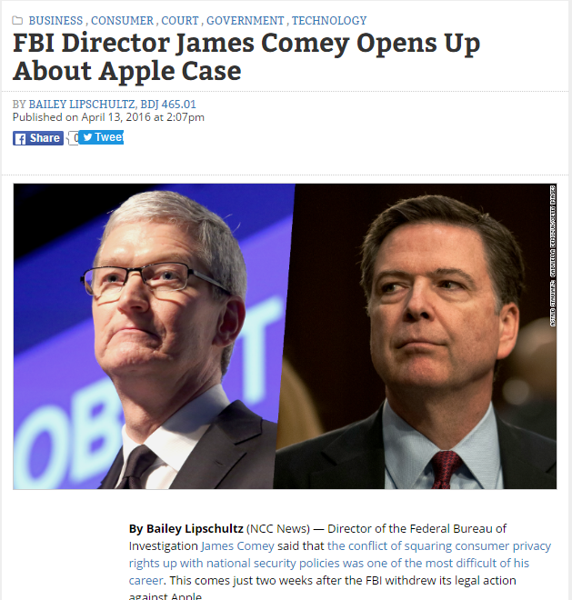

Slide 39
沙盒環境
一般情況下，iOS的系統是為軟件做好分離設計的，軟件之間是無法通信甚至無法知道對方存在的，蘋果認為只有把各個 App 孤立起來才能營造良好的用戶體驗和安全性。

Slide 40
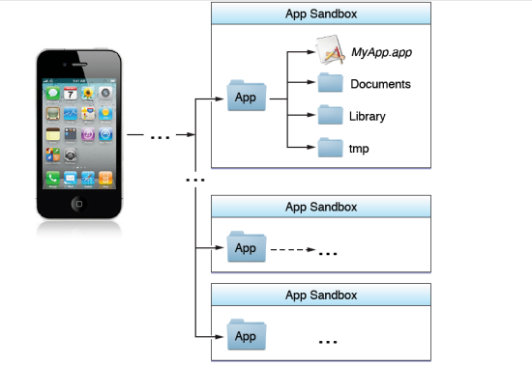
Notes:
如果要訪問到其他 App 的範圍，必須要獲取管理員許可才行。這是蘋果系統的哲學，蘋果認為只有把各個 App 孤立起來才能營造良好的用戶體驗和安全性。
一般情況下，iOS的系統是為軟件做好分離設計的，軟件之間是無法通信甚至無法知道對方存在的。但是越獄後的系統確是可以監控其他軟件的。三叉戟軟件套裝通過加載其動態鏈接庫到目標進程的方式，可以應用於hook那些安裝有Cydia Mobile Substrate框架的軟件。這個框架在越獄社區非常有名，三叉戟套裝也使用了這個框架。

Slide 41
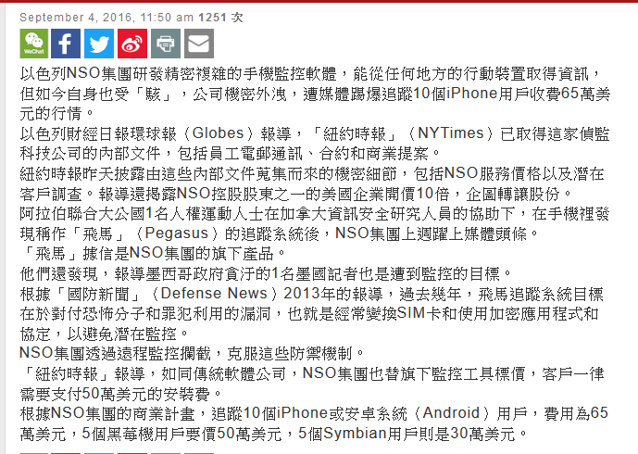

Slide 42
IPHONE資安事件
2016年8月25日蘋果緊急釋出了iOS 9.3.5，以修補iOS中的3個零時差安全漏洞，相關漏洞可擅自將iPhone越獄進而安裝程式。特別的是，該漏洞的曝光來自於阿聯酋人權鬥士曼蘇爾（Ahmed Mansoor）所收到的一則簡訊。資安業者共同分析了連結內容，發現該攻擊架構利用了iOS上的3個安全漏洞，可遠端將iPhone越獄並植入間諜程式。他們將該攻擊架構命名為Trident(三叉戟漏洞)。
若Trident成功攻陷了Mansoor所使用的iPhone 6，就能取用手機上的攝影機與麥克風以窺探被害者的行為，諸如錄下手機上的WhatsApp與Viber通話，紀錄各種行動聊天程式所傳遞的訊息，以及追蹤手機位置等。
Notes:
The Trident Exploit Chain:
CVE-2016-4657: Visiting a maliciously crafted website may lead to arbitrary code execution
CVE-2016-4655: An application may be able to disclose kernel memory
CVE-2016-4656: An application may be able to execute arbitrary code with kernel privileges

Slide 43
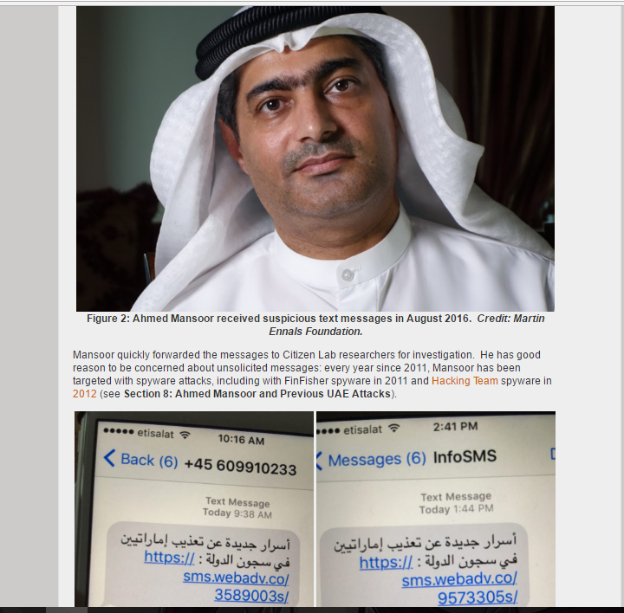

Slide 44
三叉戟漏洞
攻擊的方式很簡單，攻擊者給受害者發送一個URL，可以是短信、郵箱、社交軟件或者任何其他方式，受害者僅需點擊一下鏈接，伺服器就開始向受害者的手機傳輸攻擊指令，越獄遠程操控受害者手機，然後安裝監控軟件。一切都是在受害者不知情的狀況下發生的，受害者唯一可以察覺的就是按下這個鏈接之後，瀏覽器就自動退出了。
監控軟件包含木馬代碼和程序，用來監控、收集數據並且上傳到服務器，受害者的一舉一動盡在攻擊者的掌握之中。監控軟件可以完全控制以下軟件：GMAIL，FACETIME，FACEBOOK，LINE，MAIL.RU，CALENDAR，WECHAT，SURESPOT，TANGO，VIBER，SKYPE，TELEGRAM，KAKAOTALK。
Notes:
The Trident Exploit Chain:
CVE-2016-4657: Visiting a maliciously crafted website may lead to arbitrary code execution
CVE-2016-4655: An application may be able to disclose kernel memory
CVE-2016-4656: An application may be able to execute arbitrary code with kernel privileges

Slide 45
監控軟體Pegasu
Pegasu(希臘神話中的天馬)是由以色列NSO集團所研發。該追蹤系統目標在於對付恐怖分子和罪犯經常變換SIM卡和使用加密應用程式，以避免潛在監控，NSO集團透過遠程監控Pegasu，克服這些防禦機制。
Pegasus利用了我們的生活已經離不開移動手機這一特點，手機是一款一直連網的信息管理終端。手機用戶使用手機來發送/接受位置、打電話發送語音、進行社交和工作，但是他們不知道其實手機已經被Pegasus完全監控了，他們的一舉一動均在NSO集團的掌握之中。
Notes:
The Trident Exploit Chain:
CVE-2016-4657: Visiting a maliciously crafted website may lead to arbitrary code execution
CVE-2016-4655: An application may be able to disclose kernel memory
CVE-2016-4656: An application may be able to execute arbitrary code with kernel privileges

Slide 46
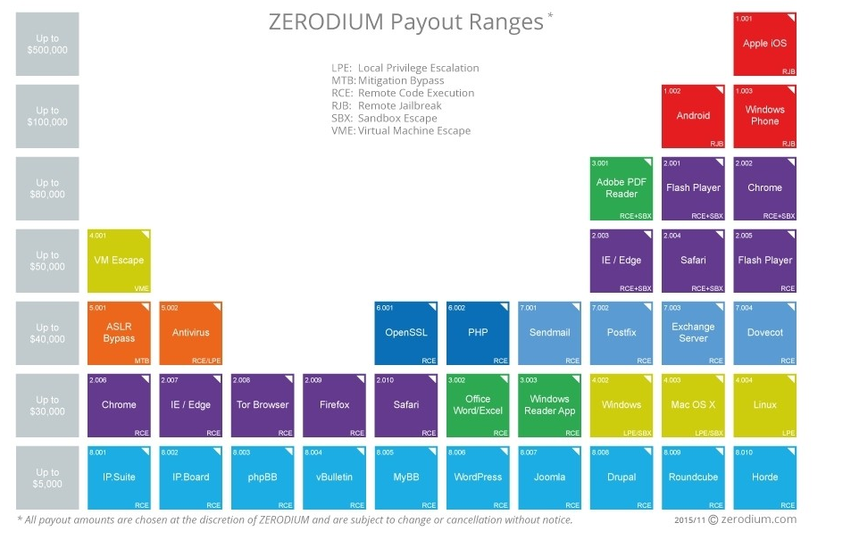

Slide 47
暗網

Slide 48
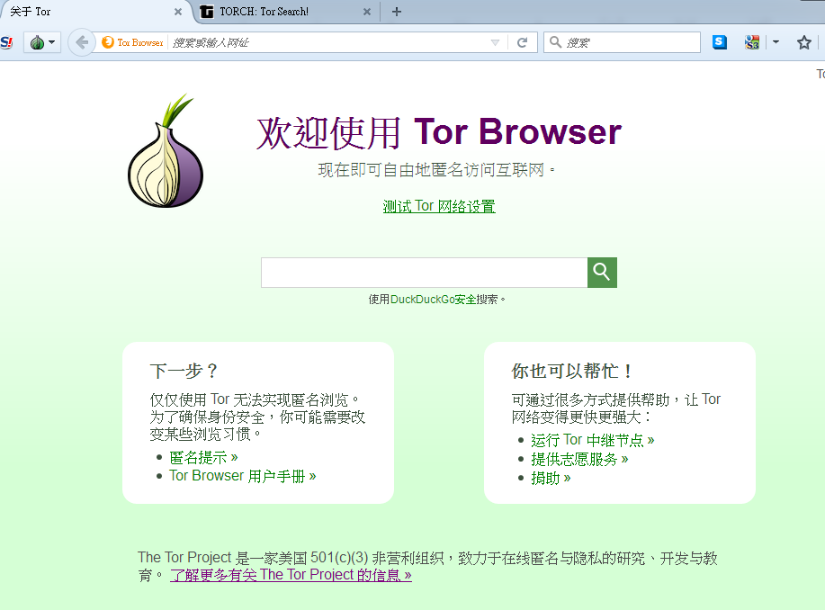

Slide 49
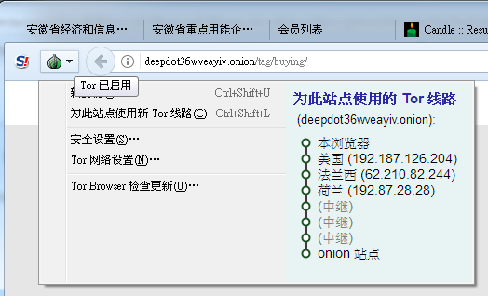
Notes:
The Trident Exploit Chain:
CVE-2016-4657: Visiting a maliciously crafted website may lead to arbitrary code execution
CVE-2016-4655: An application may be able to disclose kernel memory
CVE-2016-4656: An application may be able to execute arbitrary code with kernel privileges

Slide 50
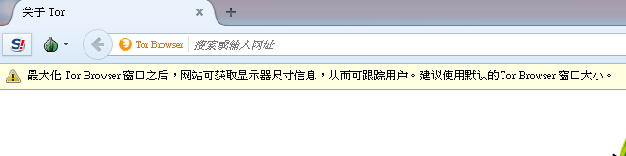
Notes:
The Trident Exploit Chain:
CVE-2016-4657: Visiting a maliciously crafted website may lead to arbitrary code execution
CVE-2016-4655: An application may be able to disclose kernel memory
CVE-2016-4656: An application may be able to execute arbitrary code with kernel privileges

Slide 51
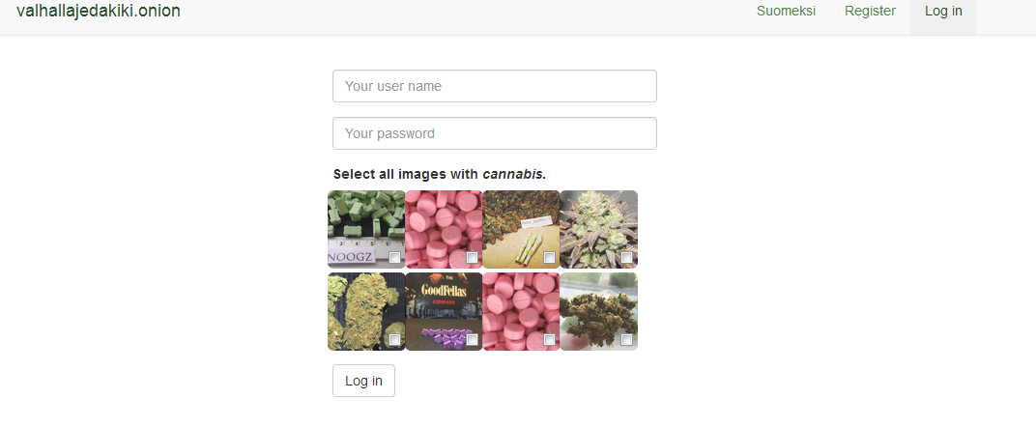
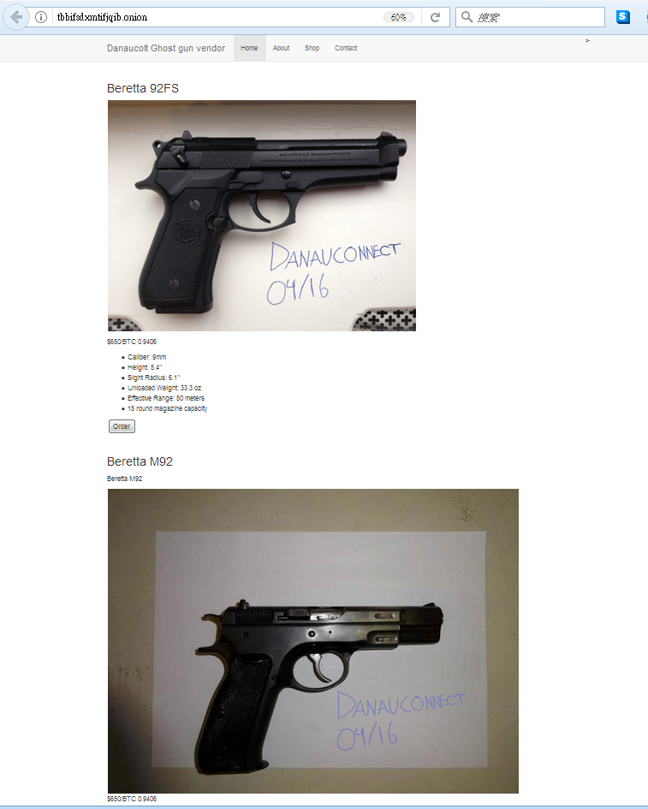
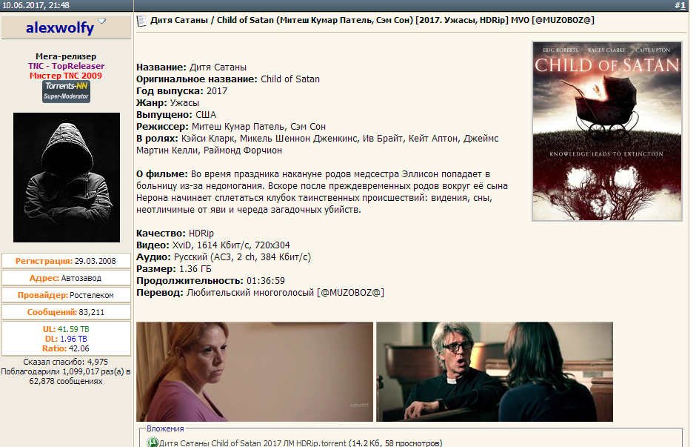
Notes:
The Trident Exploit Chain:
CVE-2016-4657: Visiting a maliciously crafted website may lead to arbitrary code execution
CVE-2016-4655: An application may be able to disclose kernel memory
CVE-2016-4656: An application may be able to execute arbitrary code with kernel privileges

Slide 52
滲透測試是什麼?

Slide 53
何謂滲透測試?
滲透測試(Pentesting，簡稱PT)，一般是指機構(政府或企業)聘僱資安專業人員(白帽或道德駭客)，在合法的範圍內，以真實攻擊者(黑帽駭客)的角度、技術及工具，對機構所擁有的資產實施擬真攻擊的一種程序，目的在驗證該機構的安全措施是否符合法規及機構需求(本課程只談網站式滲透測試)。

Slide 54
何謂滲透測試?
滲透測試所求目標:
正確監控及處理網路威脅。
即時修補系統漏洞，使系統維持最佳狀態。
落實資安教育，使員工具備足夠的資安認知。
對系統進行縝密的安全審查，防範潛在弱點。
遵循安全最佳典範來部屬系統和服務，維持系統最佳組態。
Notes:
1.資安界有一套潛規則[資安無絕對，只有比鄰強]，只要防護做得比其他人好，駭客自然會轉移目標。
2.人才比設備重要。-養兵千日用在一時

Slide 55
滲透測試 V.S 弱點掃描
大多數人會搞不清滲透測試與弱點掃描的差異，兩者都是針對某一目標提出一份弱點報告作為結案依據，關鍵在執行層面上有很大的差異，簡單來說，一個是機器製造，一個是手工產生。

Slide 56
滲透測試 V.S 弱點掃描
弱點掃描是利用工具針對目標系統發送預先準備好的請求(Request)，再將回應的結果(Reponse)，與弱點特徵碼比對，只要符合工具內預設的定義，及判定為弱點，這些預設都具有規則性，很難有彈性，因此誤判或漏判的機率很高，既然準確率不可靠，那為何還需要執行弱點掃描??

Slide 57
滲透測試 V.S 弱點掃描
弱點掃描優點 | 滲透測試優點
執行速度快 支援弱點廣 可排程執行 價格便宜 穩定成效 | 實戰性高 靈活戰術組合 全面性高
Notes:
穩定成效-誤判會增加修補員工工作量，對於組織主管而言較無關緊要，怕的是漏判

Slide 58
滲透測試種類
黑箱測試
白箱測試
灰箱測試
雙黑箱測試
雙白箱測試
Notes:
雙白箱測試與白箱測試類似

Slide 59
滲透測試種類
黑箱測試:
甲方(受測方)僅提供IP或URL，乙方(測試方)須於測試期間自行蒐集相關資訊，對於甲方的部屬、數量、型號全部未知。
特色:相當考驗乙方駭客技巧，此種模式最接近實際駭客攻擊，但可能會有未知漏洞沒被發現。

Slide 60
滲透測試種類
白箱測試:
甲方會盡可能提供相關資訊，讓乙方能夠專心地找出系統弱點，因乙方知曉甲方的內部情形，可事先準備好工具與策略。
特色:乙方可以快速的明白目標位置，此種模式相當考驗甲方的防禦能力。

Slide 61
滲透測試種類
灰箱測試:
甲方不太了解受測系統的詳細資訊，無法提供完整的系統資訊給乙方，介於黑白箱之間。
特色:通常發生在開發中系統或外包系統，甲乙兩方需不定時互相協助做測試。

Slide 62
滲透測試種類
雙黑箱測試:
甲方想模擬實際駭客攻擊的情境，不僅要驗測系統防禦能力，亦要測試甲方人員的警覺與應變能力。
特色:甲方必須對內部人員保密，暗地委託乙方作業，相關人員將不知道要執行滲透測試，雙方將實際實施攻防，故稱雙黑箱(雙盲)測試。

Slide 63
滲透測試種類
雙白箱測試:
與雙黑箱相對，皆互相知道彼此的存在，主要目的是以乙方協助甲方確認漏洞。
特色:甲方大致知道(掃描、內部滲透測試、或系統已遭攻擊)系統弱點，請乙方協助確認或狀況排除。

Slide 64
滲透測試目的
心態是健檢，不是攻擊
目的是稽查，不是竊取
滲透測試最終的目的是防護
Notes:
雙白箱測試與白箱測試類似

Slide 65
漏洞公告與組織
美國國家標準暨術研究院(NIST):漏洞是一個存在於產品或裝置的運算邏輯弱點，且可能被人利用並產生威脅。
通用漏洞揭露計畫(CVE):漏洞為一存在於軟硬體元件運算邏輯(如程式碼)中的弱點，當被利用時，可能會導致資料產生負面的影響。
台灣電腦網路危機處理既協調中心(TWCERT):漏洞之定義發生於軟體、硬體及程式中的BUG，且若此遭利用會導致資料產生負面的影響。
Notes:
美國國家標準暨技術研究院 (National Institute of Standards and Technology, NIST)在NISTIR 8138草案中提到： 漏洞是一個存在於產品或是裝置的運算邏輯弱點，且可能被導致威脅的分子利用。 A Vulnerability is any weakness in the computational logic found in products or devices that could be exploited by a threat source.
通用漏洞揭露計畫 (Common Vulnerabilities and Exposures, CVE®)： 一般來說，漏洞之定義為一存在於軟硬體元件運算邏輯（例如程式碼）中的弱點，當弱點被利用時，會導致資料的機密性、完整性或可用性產生負面影響。 In general, a vulnerability is defined as a weakness in the computational logic (e.g., code) found in software and hardware components that, when exploited, results in a negative impact to confidentiality, integrity, OR availability.
TWCERT:
漏洞 (Vulnerability)之定義為發生於軟體、韌體及微程式中的 Bug，且若此 Bug 遭利用，會導致資料的機密性、完整性或可用性產生負面影響。因此，若為 硬體零件設計不良導致產品外殼損毀等，則不可稱之為漏洞。
參考資料： [1] https://csrc.nist.gov/publications/detail/nistir/8138/draft
[2] https://cve.mitre.org/cve/cna/rules.html [3] https://twcert.org.tw/subpages/ServeThePublic/public_document_details.aspx?id=65

Slide 66
漏洞公告與組織
為防止漏洞無限上綱的遭受有心人士利用，在國際上有不少組織在互相協助處理漏洞，並無償的發表漏洞公告及技術文章，像是CVE、OWASP(開放式WEB應用程式安全項目)，而國內則有HICON ZeroDay、TWCERT等等。
Notes:
在這類公開透明的組織多半屬於白帽駭客，駭客當中有以下幾種類型
– 黑帽駭客：使用駭客技術來破壞電腦並竊取重要資料， 作案手法相當謹慎，甚至有些人犯案後還找不到人，是 個相當厲害的傢伙。
–紅帽駭客：具有崇高的民族性，加入國家軍隊或是透過 特殊管道招募，並經過嚴謹的訓練後，才能為國家服務。
– 灰帽駭客：屬於亦正亦邪的人物，如果心情好就扮演ˋ 正義使者，反之則扮演惡魔竊取或破壞他人的電腦。
– 白帽駭客：總是站在正義的一方，擁有駭客的技術，但 絕不輕易的攻擊或破壞他人的電腦。

Slide 67
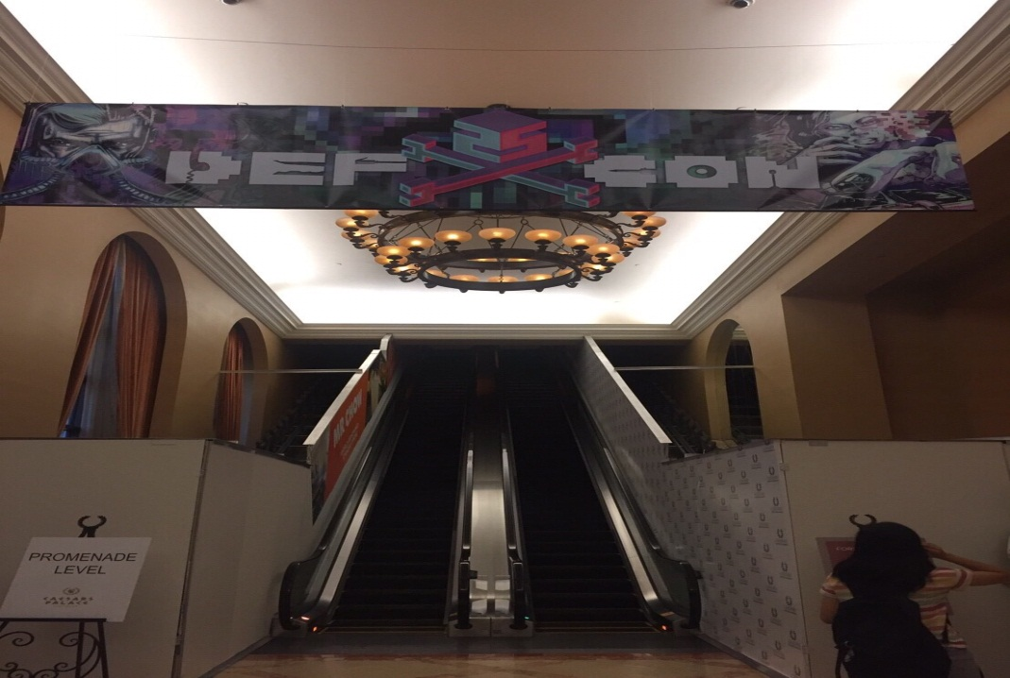
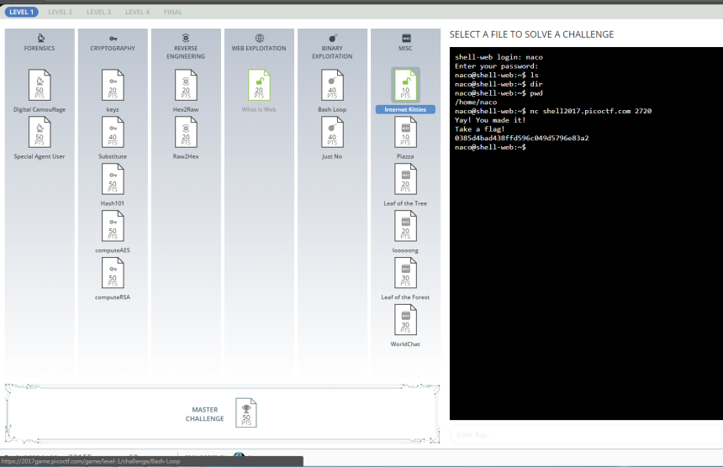



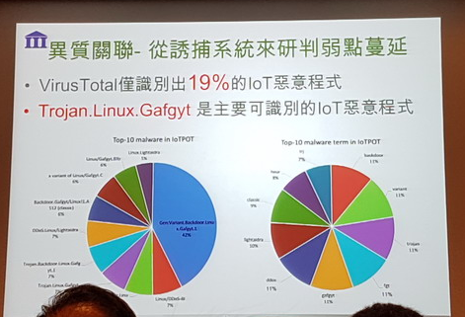
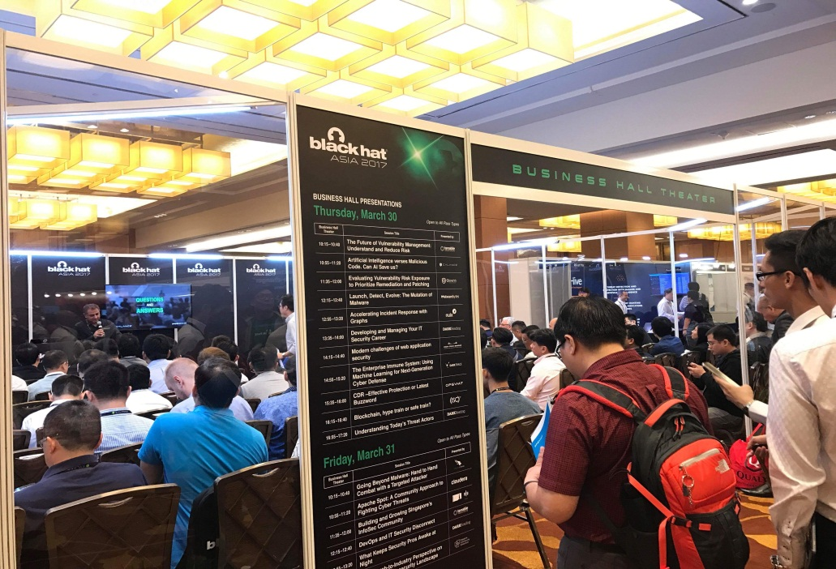
BLACK HAT USA
Black Hat USA駭客年會
卡內基美隆PicoCTF
項目 | 技術相關技術 | 說明
1 | 電腦鑑識 | 找出主機內隱藏資料
2 | 網路情蒐 | 爬蟲技術運用於社群媒體(FB)資料蒐集
3 | 密碼學概念 | 編碼及RSA的加解密技術
4 | 逆向工程+PWN | 執行程式檔反組譯與分析
5 | 封包分析 | 網路封包分析
2017台灣資安大會
Black Hat ASIA駭客年會
Notes:
刪除字樣

Slide 68
漏洞公告與組織
CVE是國際上最知名資安組織，會將每一個漏洞都會給予專屬的編號，格式為「CVE-年分-流水號」，例如2014年出現一個名為心臟出血(Heartbleed bug)的漏洞，它被賦予的編號即為「 CVE-2014-0160 」。
OWASP是一個由全球4萬多名義工組成的分營利組織，主要針對各種網頁安全漏洞提出研究成果，如知名的OWSAP TOP 10，(十大網路資安風險)至今更新至2017年版。
Notes:
開放網路軟體安全計畫，簡稱OWASP （Open Web Application Security Project）是一個開放社群、非營利性組織，全球目前有82個分會，其主要目標是研議協助解決網路軟體安全之標準、工具與技術文件，長期致力於協助政府或企業瞭解並改善應用程式的安全性。美國聯邦貿易委員會（FTC）更強烈建議所有企業務必遵循OWASP所發佈的十大網路弱點防護守則，美國國防部亦將此守則列為最佳實務，就連國際信用卡資料安全技術PCI標準更將其列為必要元件。
OWASP(The Open Web Application Security Project)TOP 10，是將常見的網路安全弱點進行歸納、分析，擬定出十大網路安全上的風險並提供基本的保護及預防措施，目的是協助研擬軟體安全之標準、工具與技術文件，且長期致力於協助企業單位深入瞭解並改善各單位網站上的安全性，因此許多政府單位、企業公司也都會關注，甚至視為指標。 最早在2003年12月公布了第一版的OWASP TOP 10，到了2004、2007也紛紛推出了改版。直到2010年，首度從風險角度出發，並歸納出網路威脅前十名，而它終於也在2017年11月20日推出了2017年十大風險正式版。 而在2017年公布的新版本又有了新的做法，本次新版的十大風險中，有三個全新的資安風險，分別為XML External Entity(XXE)、Insecure Deserialization及Insufficient Logging&Monitoring。這三個弱點與近期興起的微服務有關，為了達到快速提供服務，許多廠商可能在開發過程中遺漏嚴謹的資安驗證與授權的動作，造成系統存在資訊外洩的風險。

Slide 69
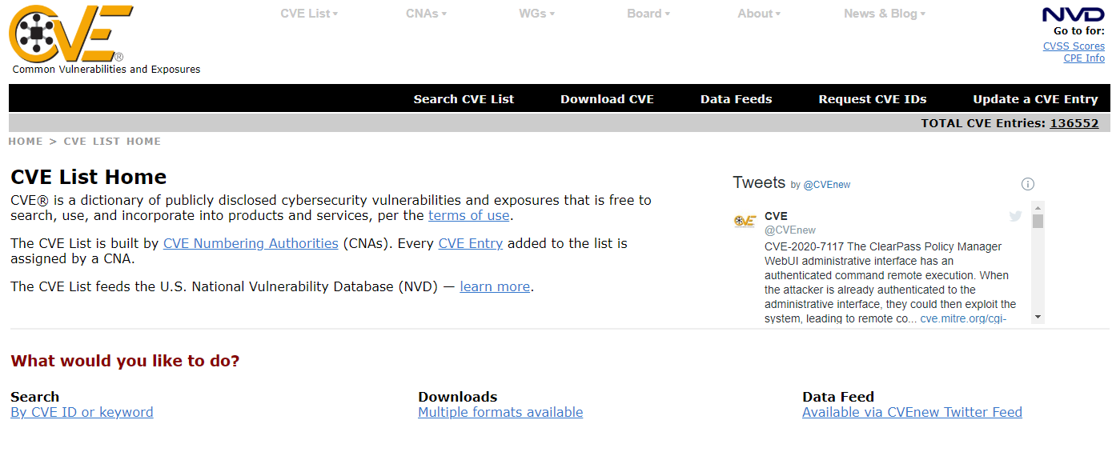
漏洞公告與組織
Notes:
開放網路軟體安全計畫，簡稱OWASP （Open Web Application Security Project）是一個開放社群、非營利性組織，全球目前有82個分會，其主要目標是研議協助解決網路軟體安全之標準、工具與技術文件，長期致力於協助政府或企業瞭解並改善應用程式的安全性。美國聯邦貿易委員會（FTC）更強烈建議所有企業務必遵循OWASP所發佈的十大網路弱點防護守則，美國國防部亦將此守則列為最佳實務，就連國際信用卡資料安全技術PCI標準更將其列為必要元件。
OWASP(The Open Web Application Security Project)TOP 10，是將常見的網路安全弱點進行歸納、分析，擬定出十大網路安全上的風險並提供基本的保護及預防措施，目的是協助研擬軟體安全之標準、工具與技術文件，且長期致力於協助企業單位深入瞭解並改善各單位網站上的安全性，因此許多政府單位、企業公司也都會關注，甚至視為指標。 最早在2003年12月公布了第一版的OWASP TOP 10，到了2004、2007也紛紛推出了改版。直到2010年，首度從風險角度出發，並歸納出網路威脅前十名，而它終於也在2017年11月20日推出了2017年十大風險正式版。 而在2017年公布的新版本又有了新的做法，本次新版的十大風險中，有三個全新的資安風險，分別為XML External Entity(XXE)、Insecure Deserialization及Insufficient Logging&Monitoring。這三個弱點與近期興起的微服務有關，為了達到快速提供服務，許多廠商可能在開發過程中遺漏嚴謹的資安驗證與授權的動作，造成系統存在資訊外洩的風險。

Slide 70
漏洞公告與組織
Notes:
開放網路軟體安全計畫，簡稱OWASP （Open Web Application Security Project）是一個開放社群、非營利性組織，全球目前有82個分會，其主要目標是研議協助解決網路軟體安全之標準、工具與技術文件，長期致力於協助政府或企業瞭解並改善應用程式的安全性。美國聯邦貿易委員會（FTC）更強烈建議所有企業務必遵循OWASP所發佈的十大網路弱點防護守則，美國國防部亦將此守則列為最佳實務，就連國際信用卡資料安全技術PCI標準更將其列為必要元件。
OWASP(The Open Web Application Security Project)TOP 10，是將常見的網路安全弱點進行歸納、分析，擬定出十大網路安全上的風險並提供基本的保護及預防措施，目的是協助研擬軟體安全之標準、工具與技術文件，且長期致力於協助企業單位深入瞭解並改善各單位網站上的安全性，因此許多政府單位、企業公司也都會關注，甚至視為指標。 最早在2003年12月公布了第一版的OWASP TOP 10，到了2004、2007也紛紛推出了改版。直到2010年，首度從風險角度出發，並歸納出網路威脅前十名，而它終於也在2017年11月20日推出了2017年十大風險正式版。 而在2017年公布的新版本又有了新的做法，本次新版的十大風險中，有三個全新的資安風險，分別為XML External Entity(XXE)、Insecure Deserialization及Insufficient Logging&Monitoring。這三個弱點與近期興起的微服務有關，為了達到快速提供服務，許多廠商可能在開發過程中遺漏嚴謹的資安驗證與授權的動作，造成系統存在資訊外洩的風險。

Slide 71
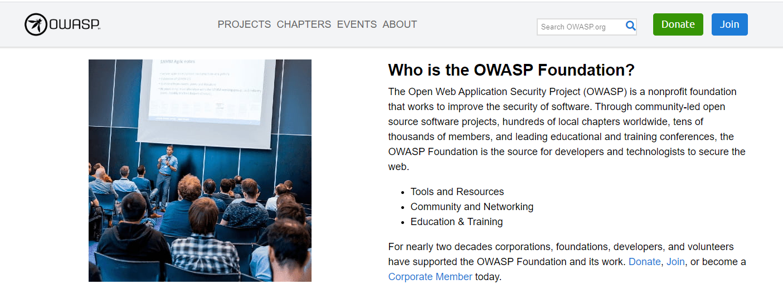
漏洞公告與組織
Notes:
開放網路軟體安全計畫，簡稱OWASP （Open Web Application Security Project）是一個開放社群、非營利性組織，全球目前有82個分會，其主要目標是研議協助解決網路軟體安全之標準、工具與技術文件，長期致力於協助政府或企業瞭解並改善應用程式的安全性。美國聯邦貿易委員會（FTC）更強烈建議所有企業務必遵循OWASP所發佈的十大網路弱點防護守則，美國國防部亦將此守則列為最佳實務，就連國際信用卡資料安全技術PCI標準更將其列為必要元件。
OWASP(The Open Web Application Security Project)TOP 10，是將常見的網路安全弱點進行歸納、分析，擬定出十大網路安全上的風險並提供基本的保護及預防措施，目的是協助研擬軟體安全之標準、工具與技術文件，且長期致力於協助企業單位深入瞭解並改善各單位網站上的安全性，因此許多政府單位、企業公司也都會關注，甚至視為指標。 最早在2003年12月公布了第一版的OWASP TOP 10，到了2004、2007也紛紛推出了改版。直到2010年，首度從風險角度出發，並歸納出網路威脅前十名，而它終於也在2017年11月20日推出了2017年十大風險正式版。 而在2017年公布的新版本又有了新的做法，本次新版的十大風險中，有三個全新的資安風險，分別為XML External Entity(XXE)、Insecure Deserialization及Insufficient Logging&Monitoring。這三個弱點與近期興起的微服務有關，為了達到快速提供服務，許多廠商可能在開發過程中遺漏嚴謹的資安驗證與授權的動作，造成系統存在資訊外洩的風險。

Slide 72
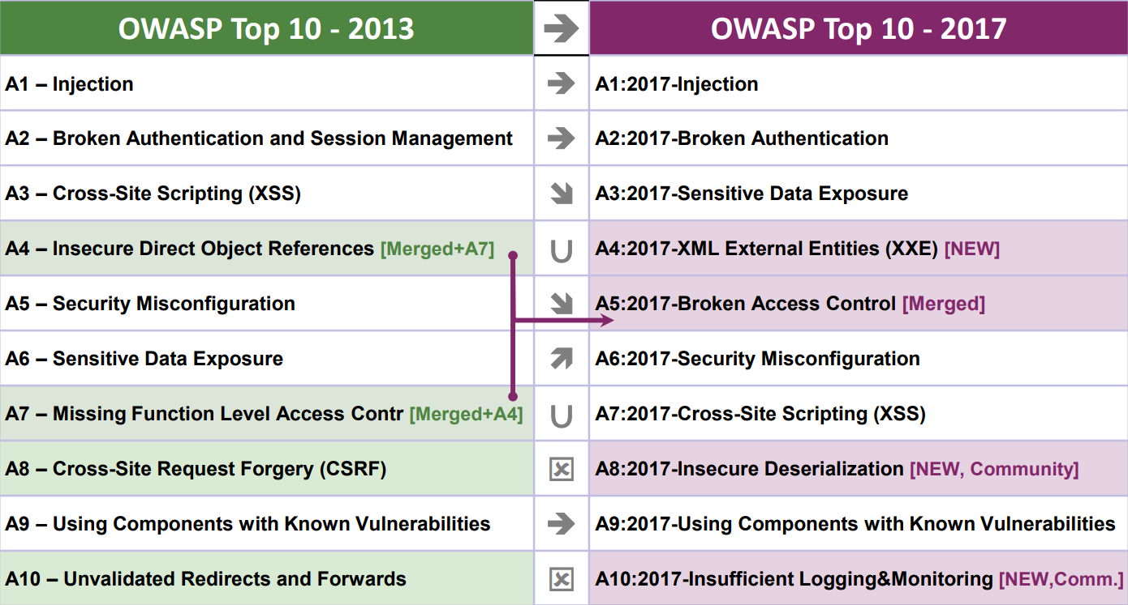
OWSAP TOP 10
Notes:
No.1是注入攻擊(Injection)，不單單只是我們熟知的SQL Injection(隱碼攻擊)，只要在輸入欄位的時候沒妥善進行檢查或驗證，就可能遭受注入攻擊。
No.2是無效的身分驗證(Broken Authentication)，在網站上經常需要處理身分驗證及Session管理，但若發生缺失就可能導致攻擊者取得更高權限進行攻擊行為。
No.3是敏感資料外洩(Sensitive Data Exposure)，由原先的第六名進步到了第三名，若網站無法正確保護積敏資訊時，會讓攻擊者能有機竊取、竄改這些積敏資訊進而攻擊。
No.4是XML外部處理器漏洞(XML External Entity, XXE)，在使用或處理XML與法時，若無法正確地做好功能限制，可能會導致攻擊者進行越權並竊取機敏資訊。
No.5是無效的存取控管(Broken Access Control)，而此弱點為原先2013版中的Inscure Direct Object Reference和Missing Function Level Access Control所合併的。該威脅主要是指系統開發時若未嚴格的做好存取控管，可能會導致駭客利用此漏洞存取未經授權的功能或更改訪問權限。
No.6是不安全的組態設定(Security Misconfiguration)，經常使用不安全的預設值，像是作業系統、框架、函式庫及應用程式，避免使用預設值設定並時常必須做到系統更新與升級，確保系統安全與時並進。
No.7是跨站攻擊(Cross-Site Scripting, XSS)，網頁跨站攻擊是利用動態網頁的特性，當網站缺乏適當的驗證時，攻擊者就利用此弱點在瀏覽器中執行惡意程式碼，並挾持使用的Session進行造成攻擊。
No.8是不安全的反序列化漏洞(Insecure Deserialization)，此威脅為不安全的反序列化漏洞可能導致駭客利用遠端執行任意程式碼進行重送攻擊、注入攻擊及權限提升攻擊。
No.9是使用已有漏洞的元件(Using Components with Known Vulnerabilities)，使用具有已知漏洞的元件產生的脆弱點，駭客可透過此脆弱點破壞應用程式中的防禦措施，並進一步造成更嚴重的傷害。
No.10是紀錄與監控不足風險(Insufficient Logging&Monitoring)，當記錄與監控不足或不恰當時，會導致在發生資安事件的情況下無法有足夠的資料進行處理，也使攻擊者有機會進一步進行攻擊系統，進而造成損失。
參考資料： [1] https://owasp.org/www-project-top-ten/

Slide 73
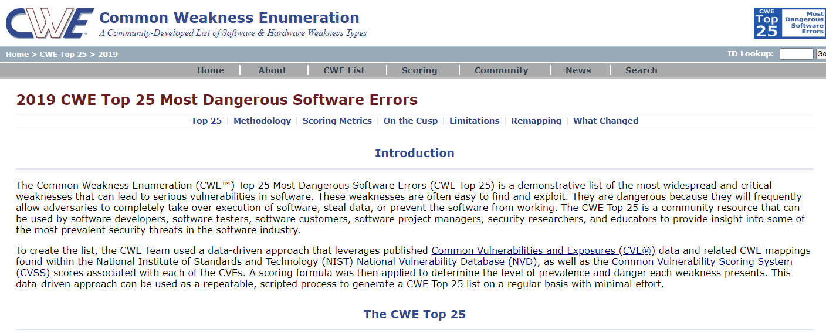
漏洞公告與組織
CWE跟OWASP類似，但OWASP是針對網站漏洞， CWE 則是針對軟體漏洞進行研究，會將每一個漏洞都會給予專屬的編號，格式為「CWE-流水號」，並且會給予漏洞分數及排名。

Slide 74
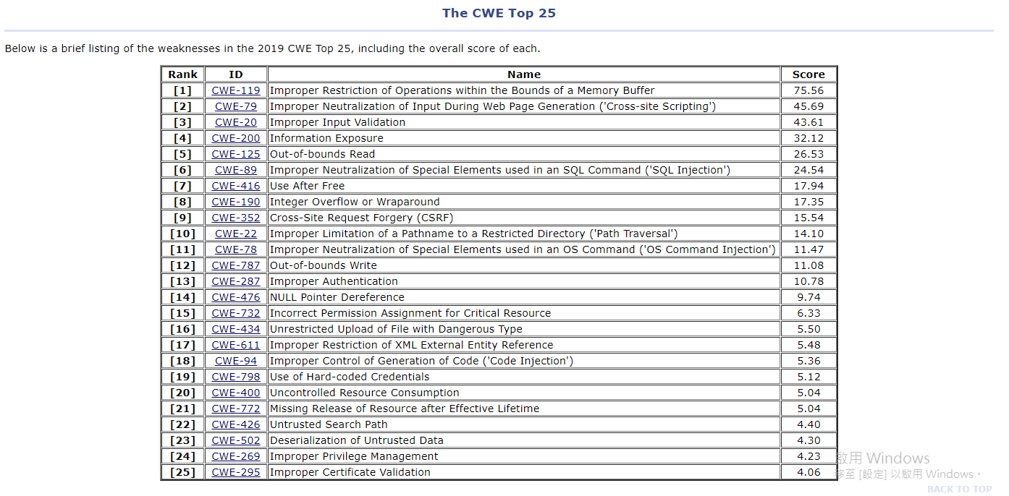
漏洞公告與組織
Notes:
Rank ID Name Score
[1] CWE-119 Improper Restriction of Operations within the Bounds of a Memory Buffer 75.56
[2] CWE-79 Improper Neutralization of Input During Web Page Generation ('Cross-site Scripting') 45.69
[3] CWE-20 Improper Input Validation 43.61
[4] CWE-200 Information Exposure 32.12
[5] CWE-125 Out-of-bounds Read 26.53
[6] CWE-89 Improper Neutralization of Special Elements used in an SQL Command ('SQL Injection') 24.54
[7] CWE-416 Use After Free 17.94
[8] CWE-190 Integer Overflow or Wraparound 17.35
[9] CWE-352 Cross-Site Request Forgery (CSRF) 15.54
[10] CWE-22 Improper Limitation of a Pathname to a Restricted Directory ('Path Traversal') 14.10
[11] CWE-78 Improper Neutralization of Special Elements used in an OS Command ('OS Command Injection') 11.47
[12] CWE-787 Out-of-bounds Write 11.08
[13] CWE-287 Improper Authentication 10.78
[14] CWE-476 NULL Pointer Dereference 9.74
[15] CWE-732 Incorrect Permission Assignment for Critical Resource 6.33
[16] CWE-434 Unrestricted Upload of File with Dangerous Type 5.50
[17] CWE-611 Improper Restriction of XML External Entity Reference 5.48
[18] CWE-94 Improper Control of Generation of Code ('Code Injection') 5.36
[19] CWE-798 Use of Hard-coded Credentials 5.12
[20] CWE-400 Uncontrolled Resource Consumption 5.04
[21] CWE-772 Missing Release of Resource after Effective Lifetime 5.04
[22] CWE-426 Untrusted Search Path 4.40
[23] CWE-502 Deserialization of Untrusted Data 4.30
[24] CWE-269 Improper Privilege Management 4.23
[25] CWE-295 Improper Certificate Validation 4.06

Slide 75
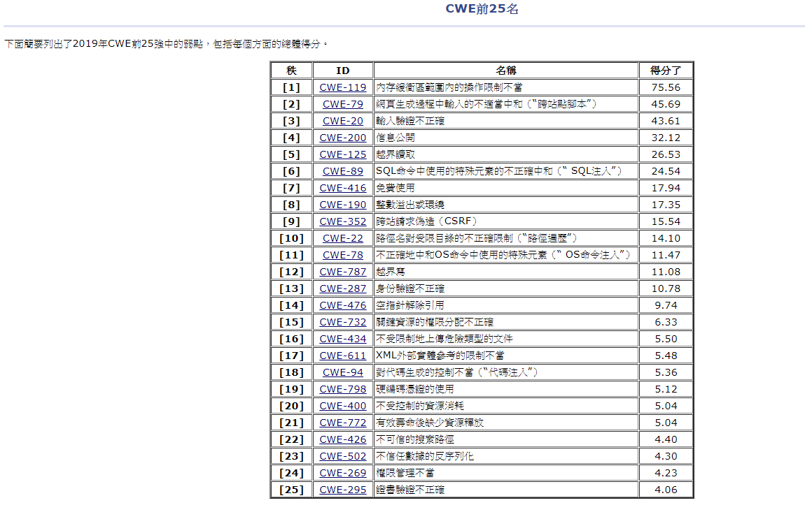
漏洞公告與組織
Notes:
CWE 25
秩 ID 名稱 得分了
[1] CWE-119 內存緩衝區範圍內的操作限制不當 75.56
[2] CWE-79 網頁生成過程中輸入的不適當中和（“跨站點腳本”） 45.69
[3] CWE-20 輸入驗證不正確 43.61
[4] CWE-200 信息公開 32.12
[5] CWE-125 越界讀取 26.53
[6] CWE-89 SQL命令中使用的特殊元素的不正確中和（“ SQL注入”） 24.54
[7] CWE-416 免費使用 17.94
[8] CWE-190 整數溢出或環繞 17.35
[9] CWE-352 跨站請求偽造（CSRF） 15.54
[10] CWE-22 路徑名對受限目錄的不正確限制（“路徑遍歷”） 14.10
[11] CWE-78 不正確地中和OS命令中使用的特殊元素（“ OS命令注入”） 11.47
[12] CWE-787 越界寫 11.08
[13] CWE-287 身份驗證不正確 10.78
[14] CWE-476 空指針解除引用 9.74
[15] CWE-732 關鍵資源的權限分配不正確 6.33
[16] CWE-434 不受限制地上傳危險類型的文件 5.50
[17] CWE-611 XML外部實體參考的限制不當 5.48
[18] CWE-94 對代碼生成的控制不當（“代碼注入”） 5.36
[19] CWE-798 硬編碼憑證的使用 5.12
[20] CWE-400 不受控制的資源消耗 5.04
[21] CWE-772 有效壽命後缺少資源釋放 5.04
[22] CWE-426 不可信的搜索路徑 4.40
[23] CWE-502 不信任數據的反序列化 4.30
[24] CWE-269 權限管理不當 4.23
[25] CWE-295 證書驗證不正確 4.06

Slide 76

漏洞公告與組織

Slide 77
滲透流程
白帽駭客
取得授權
收集資訊
掃描
漏洞利用
插旗
提交報告
黑帽駭客
找尋目標
收集資訊
找尋破口
維持/潛伏
匿蹤
收集戰果

Slide 78

APT 攻擊狙殺練
Notes:
A: Advanced
Targeted, Coordinated, Purposeful
P: Persistent
Month after Month, Year after Year
T: Threat
Person(s) with Intent, Opportunity, and Capability
A：進階
有針對性，協調，有目的
P：持久
年復一年，年復一年
T：威脅
有意圖，機會和能力的人

Slide 79

Notes:
APT KILL CHAIN
Reconnaissance: Intruder selects target, researches it, and attempts to identify vulnerabilities in the target network.
Weaponization: Intruder creates remote access malware weapon, such as a virus or worm, tailored to one or more vulnerabilities.
Delivery: Intruder transmits weapon to target (e.g., via e-mail attachments, websites or USB drives)
Exploitation: Malware weapon's program code triggers, which takes action on target network to exploit vulnerability.
Installation: Malware weapon installs access point (e.g., "backdoor") usable by intruder.
Command and Control: Malware enables intruder to have "hands on the keyboard" persistent access to target network.
Actions on Objective: Intruder takes action to achieve their goals, such as data exfiltration, data destruction, or encryption for ransom.
Defensive courses of action can be taken against these phases:[14]
Detect: determine whether an attacker is poking around
Deny: prevent information disclosure and unauthorized access
Disrupt: stop or change outbound traffic (to attacker)
Degrade: counter-attack command and control
Deceive: interfere with command and control
Contain: network segmentation changes
可以針對以下階段採取防禦措施：[14]
檢測：確定攻擊者是否在四處尋找
拒絕：防止信息洩露和未經授權的訪問
中斷：停止或更改出站流量（發給攻擊者）
降級：反擊命令與控制
欺騙：干擾命令和控制
包含：網絡細分更改

Slide 80
APT 攻擊狙殺練
偵察：入侵者選擇目標，對其進行研究，然後嘗試識別目標網絡中的漏洞。
武器化：入侵者創建針對一種或多種漏洞的遠程訪問惡意軟件武器，例如病毒或蠕蟲。
交付：入侵者將武器傳輸到目標（例如，通過電子郵件附件，網站或USB驅動器）
利用：惡意軟件武器的程序代碼觸發器，該觸發器在目標網絡上採取措施以利用漏洞。
安裝：惡意軟件武器安裝了入侵者可以使用的訪問點（例如“後門”）。
命令與控制：惡意軟件使入侵者能夠“手動操作”持久訪問目標網絡。
採取目標行動：入侵者會採取行動來實現其目標，例如數據洩露，數據破壞或贖金加密。
Notes:
再找洛克·馬丁資料

Slide 81
常見
網路攻擊
手法
XSS
XSRF
SQL Injection
Heartbleed
APT
DDoS

Slide 82
滲透測試基本工具
1.NSLOOKUP
2.CURL
3.WHOIS
4.NetCraft
5.GOOGLE HACKING
6.Hunter.io
7.Dirbuster
8.Archive.org
9.HTTrack
10.SHADON
11.SUBDOMAINS
12.HitconZeroDay
13.字典檔
Notes:
再找洛克·馬丁資料

Slide 83
NSLOOKUP
nslookup 是其中一個很常用來查詢 DNS 的回應是否正常的工具。
但在滲透測試中，可以用來獲取目標資訊，如hostname 的 IP， nslookup 使用上很簡單, 例如想查詢 google.com 的 IP 地址， 語法是這樣: nslookup <IP>，可根據不同指令來獲取想要的資訊。

Slide 84
NSLOOKUP
輸入 nslookup 命令後，會看到 > 提示符號，之後就可輸入查詢指令。一般會輸入IP address或是domain name來做反向及正向的解析。而nslookup不僅提供上述2種解析，亦提供DNS中其他的資料記錄型態，例如MX、NS…等等，我們可在提示符號直接輸入”?”來獲得所有可以使用的參數或資料型態。以MX為例，輸入方式如下:
Notes:
查詢 DNS 的回應是否正常, nslookup 是其中一個很常用的工具。除了根據 /etc/resolv.conf 設定的 DNS 伺服器查詢外, nslookup 也可以手動設定要查詢的 DNS 伺服器。
要查詢 hostname 的 IP, nslookup 使用上很簡單, 例如想查詢 google.com 的 IP 地址, 語法是這樣:

Slide 85
NSLOOKUP
C:\Users\Administrator>nslookup
預設伺服器: gsdns.gsn.gov.tw
Address: 210.69.1.1
> set q=mx
> test.com.tw
伺服器: gsdns.gsn.gov.tw
Address: 210.69.1.1
test.com.tw
primary name server = test.com.tw
responsible mail addr = dnsmanage.mail.get.com.tw
serial = 2019091201
refresh = 10800 (3 hours)
retry = 3600 (1 hour)
expire = 604800 (7 days)
default TTL = 86400 (1 day)
Notes:
郵件交換記錄 (MX record)
郵件交換記錄 (MX record)是域名系統（DNS）中的一種資源記錄類型，用於指定負責處理發往收件人域名的郵件伺服器。MX記錄允許設定一個優先次序，當多個郵件伺服器可用時，會根據該值決定投遞郵件的伺服器。簡單郵件傳輸協定（SMTP）會根據MX記錄的值來決定郵件的路由過程。

Slide 86
NSLOOKUP
$ nslookup 8.8.8.8
C:\Users\Administrator>nslookup 8.8.8.8
伺服器: gsdns.gsn.gov.tw
Address: 210.69.1.1
名稱: dns.google
Address: 8.8.8.8
查詢域名使用的 DNS 伺服器:
$ nslookup -type=ns google.com
C:\Users\Administrator>nslookup -type=ns google.com
伺服器: gsdns.gsn.gov.tw
Address: 210.69.1.1
未經授權的回答:
google.com nameserver = ns2.google.com
google.com nameserver = ns1.google.com
google.com nameserver = ns4.google.com
google.com nameserver = ns3.google.com
Notes:
Ns =name server

Slide 87
NSLOOKUP
查詢域名的 MX Record:
$ nslookup -type=mx google.com
C:\Users\Administrator>nslookup -type=mx google.com
伺服器: gsdns.gsn.gov.tw
Address: 210.69.1.1
未經授權的回答:
google.com MX preference = 10, mail exchanger = aspmx.l.google.com
google.com MX preference = 50, mail exchanger = alt4.aspmx.l.google.com
google.com MX preference = 30, mail exchanger = alt2.aspmx.l.google.com
google.com MX preference = 20, mail exchanger = alt1.aspmx.l.google.com
google.com MX preference = 40, mail exchanger = alt3.aspmx.l.google.com

Slide 88
NSLOOKUP
查詢域名的 SOA Record:
$ nslookup -type=soa google.com
C:\Users\Administrator>nslookup -type=soa google.com
伺服器: gsdns.gsn.gov.tw
Address: 210.69.1.1
未經授權的回答:
google.com
primary name server = ns1.google.com
responsible mail addr = dns-admin.google.com
serial = 314296817
refresh = 900 (15 mins)
retry = 900 (15 mins)
expire = 1800 (30 mins)
default TTL = 60 (1 min)
Notes:
一個規範記錄的開始（簡稱SOA記錄）是一類的資源記錄在域名系統包含有關區行政信息，尤其是關於（DNS）區域傳送。S

Slide 89
NSLOOKUP
查詢所有域名的 DNS 紀錄:
$ nslookup -type=any google.com
C:\Users\Administrator>nslookup -type=any google.com
伺服器: gsdns.gsn.gov.tw
Address: 210.69.1.1
未經授權的回答:
google.com AAAA IPv6 address = 2404:6800:4008:800::200e
google.com internet address = 172.217.24.14
google.com nameserver = ns1.google.com
google.com nameserver = ns4.google.com
google.com nameserver = ns3.google.com
google.com nameserver = ns2.google.com
nslookup 預設會使用 /etc/resolv.conf 內設定的 DNS 伺服器, 如果要查詢其他的 DNS 伺服器, 語法是這樣:
$ nslookup domainname.com ns1.dnsserver.com
上面指令會使用 nslookup 指令, 向 DNS 伺服器 ns1.dnsserver.com 查詢域名 domainname.com 的 IP.

Slide 90
CURL
Curl 是一個在 Linux 上用來透過 HTTP Protocol（HTTP HyperText Transfer Protocol 定義存取網路資源的協定，讓我們可以使用 client / server 模式來取得網路資源）下載和上傳檔案的指令（比起 wget 只能下載強大許多）。
curl [options] [URL...]

Slide 91
CURL
打開終端機（terminal）然後，curl 後面加網址，就會在終端機內顯示回傳的 response，可能是 HTML、JSON 或是 XML 等格式，根據輸入的 URL 內容而定。
curl https://www.google.com

Slide 92
CURL
如想要下載圖片，可以使用 -o 搭配欲下載的檔名和網址。
curl -o duck.jpg https://im2.book.com.tw/image/getImage?i=https://www.books.com.twhttps://static.coderbridge.com/img/techbridge/images/N00/040/56/N000405619.jpg&v=522ff1cf&w=348&h=348
若是使用 -O 則可以直接使用下載網址的檔案檔名來命名下載的檔案（N000405619.jpg）
curl -O https://im2.book.com.tw/image/getImage?i=https://www.books.com.twhttps://static.coderbridge.com/img/techbridge/images/N00/040/56/N000405619.jpg&v=522ff1cf&w=348&h=348

Slide 93
CURL
如想要下載圖片，可以使用 -o 搭配欲下載的檔名和網址。
curl -o duck.jpg https://im2.book.com.tw/image/getImage?i=https://www.books.com.twhttps://static.coderbridge.com/img/techbridge/images/N00/040/56/N000405619.jpg&v=522ff1cf&w=348&h=348
若是使用 -O 則可以直接使用下載網址的檔案檔名來命名下載的檔案（N000405619.jpg）
curl -O https://im2.book.com.tw/image/getImage?i=https://www.books.com.twhttps://static.coderbridge.com/img/techbridge/images/N00/040/56/N000405619.jpg&v=522ff1cf&w=348&h=348

Slide 94
CURL
有可能在下載過程中被中斷，若是想要從中斷的地方繼續的話，可以使用 -C 選項：
若希望可以跟隨著網址 301/302 redirect 的話，可以使用 -L 選項：
curl -C - -O http://releases.ubuntu.com/18.04/ubuntu-18.04-desktop-amd64.iso
curl -L http://google.com

Slide 95
CURL
若我們要追蹤整個 curl 過程並將結果存入 debugdump.txt 檔案可以使用 --trace-ascii 指令
curl --trace-ascii debugdump.txt http://www.example.com/
$ cat debugdump.txt

Slide 96
CURL
除了簡易的下載檔案或是取得網頁內容外，Curl 還支援各種不同 HTTP 請求方法（HTTP method），以下列出常用指令和選項參數:
-X/--request [GET|POST|PUT|DELETE|PATCH] 使用指定的 http method 來發出 http request
-H/--header 設定 request 裡所攜帶的 header
-i/--include 在 output 顯示 response 的 header
-d/--data 攜帶 HTTP POST Data
-v/--verbose 輸出更多的訊息方便 debug
-u/--user 攜帶使用者帳號、密碼
-b/--cookie 攜帶 cookie（可以是參數或是檔案位置）

Slide 97
CURL
除了簡易的下載檔案或是取得網頁內容外，Curl 還支援各種不同 HTTP 請求方法（HTTP method），以下列出常用指令和選項參數:
-X/--request [GET|POST|PUT|DELETE|PATCH] 使用指定的 http method 來發出 http request
-H/--header 設定 request 裡所攜帶的 header
-i/--include 在 output 顯示 response 的 header
-d/--data 攜帶 HTTP POST Data
-v/--verbose 輸出更多的訊息方便 debug
-u/--user 攜帶使用者帳號、密碼
-b/--cookie 攜帶 cookie（可以是參數或是檔案位置）

Slide 98
WHOIS
可查詢網域相關註冊資訊
根據不同地區可分為:APNIC、LACNIC、ARIC、RIPE、TWNIC。
全球:https://www.whois365.com/tw/
台灣:https://whois365.net.tw/
Notes:
再找洛克·馬丁資料

Slide 99

全球WHOIS
工具大綱。
Notes:
再找洛克·馬丁資料

Slide 100

台灣WHOIS
工具大綱。
Notes:
再找洛克·馬丁資料

Slide 101

NetCraft
線上主機資訊蒐集網站。
只需輸入網址即可獲得主機資訊。
可避免點對點的直接掃描。
依賴性高。

Slide 102

NetCraft

Slide 103

NetCraft

Slide 104

NetCraft

Slide 105
GOOGLE HACKING
駭客會利用GOOGLE搜尋引擎尋找網站的敏感資訊，包含登入點或已攻陷網站。
範例如下:
特定網域:site:gov.tw
特定檔案:filetype:xls
特定標題:intitle:index of
特定內文:intext:password
特定網址:inurl:login.asp

Slide 106

GOOGLE HACKING

Slide 107

GOOGLE HACKING

Slide 108

Hunter.io

Slide 109

Hunter.io

Slide 110

HTTrack

Slide 111

Dirbuster
工具大綱。

Slide 112

BruteBrowse

Slide 113

Archive.org

Slide 114

Archive.org

Slide 115

Archive.org

Slide 116

SHADON

Slide 117

SHADON

Slide 118

SHADON

Slide 119
SUBDOMAINS

Slide 120


HitconZeroDay
工具大綱。

Slide 121
HitconZeroDay
工具大綱。

Slide 122

HitconZeroDay

Slide 123

HitconZeroDay

Slide 124
字典檔
KALI預設位置:
/usr/share/wordlist
/usr/share/wfuzz/wordlist
/usr/share/wfuzz/wordlists/rockyou
/usr/share/golismero/wordlist
/usr/share/dirb/wordlist
工具:
Crunch
John the ripper
Notes:
再找洛克·馬丁資料

Slide 125

滲透手法介紹
本次滲透教學將針對網頁上常見的安全漏洞之原理進行介紹，下圖為一般人所見的網站。

Slide 126

滲透手法介紹
這是駭客眼中的網站，紅框的部分皆是駭客常利用之弱點部分。
Notes:
駭客常用的弱點
1.網址列
2.錯誤訊息提示
3.注入欄位
4.檢視原始碼
5.網頁元素

Slide 127
弱密碼攻擊
美國密碼管理應用公司Splashdata在2018年發布「最弱密碼」榜單，分析了2018年在網路上洩漏的500多萬個用戶密碼，最後統計出TOP 100的結果，不出意外的出現「PASSWORD 」、「QWERTY」和「ADMIN」。另外在前25最弱密碼也出現一些簡單的單詞，如「SUNSHINE」、「ILOVEYOU」、「PRINCESS」、「WELCOME」「FOOTBALL」和「MONKEY」，當你使用這些字詞當密碼時，不外乎是在邀請駭客。
Notes:
饒舌歌手Kayne West在2018年就被發現，他的iPhone是用「000000」解鎖的，深得精髓。
跟「PASSWORD」一樣眼熟的，還有「QWERTY」和「ADMIN」，這都感覺是早期管理員常犯的疏忽。

Slide 128

弱密碼攻擊
Notes:
官方稱有10％的人都在用前25個最弱密碼。25個里就有9個是簡單的數字排列：要么是順序排列「123456789」，或是重複排列「 666666」。
這個500多萬個洩漏的密碼中，也有網友深知密碼需要字母和數字混合搭配。所以前25個最弱密碼也出現了「ABC123」和「AA123456」。
參考資料： [1] https://haveibeenpwned.com/Passwords
[2] https://www.businessweekly.com.tw/focus/blog/24572

Slide 129

弱密碼攻擊

Slide 130
弱密碼攻擊
Weak Passwords(弱密碼)意即容易使用工具及字典檔破譯的密碼，一般對弱密碼的界定，包括簡單的數字組合、用戶帳號與密碼一致，廠商設置設備的預設密碼也算是其中一種。
常見的弱密碼模式：
 | 項目 | 說明
1 | 順序或重複字符 | 123456、111111、abcdef、qwert
2 | 使用數字或符號的外觀替換 | 數字「1」「0」「a」替換英文字母「i」「O」「@」替，或用中文輸入換英文字母等
3 | 登錄名的一部分 | 密碼和登錄名的一部分或完全相同
4 | 常用的單詞 | Password、ILOVEYOU、monkey
5 | 個資 | 自己或熟人的生日、證件編號
6 | 預設密碼 | 0000、CISCO、admin
Notes:
參考資料： [1] https://ithome.com.tw

Slide 131
DDOS攻擊
何謂反射放大攻擊
反射攻擊
放大攻擊
何謂DNS/NTP反射放大攻擊
DNS攻擊
NTP攻擊

Slide 132
反射放大攻擊
反射攻擊
利用網路通訊協定(UDP,ICMP)的無連線性，向伺服器發送一個請求，在這個請求資料包中偽造來源IP（這個IP就是你要攻擊的主機IP），伺服器收到請求後，正常情況下返回一個應答，應答的目的IP就是你偽造的IP，即被攻擊的主機IP。
如果利用僵屍網路，發送大量的請求，設置所有的請求包中源IP為同一被攻擊主機IP，當伺服器回應時，被攻擊主機來不及處理時，就等於遭受了DDoS攻擊。

Slide 133
反射攻擊
伺服器
攻擊端
偽造IP(目的端IP)
要求回傳資訊
目的端
收到要求後回傳
來源端(偽造IP)資訊
DDOS

Slide 134

反射攻擊

Slide 135
反射放大攻擊
放大攻擊
攻擊原理是利用了請求和回應的不平衡性，舉個簡單的例子，發送一個50位元組大小的請求包，返回1個或多個上百位元組的應答包，即數十倍、上百倍的放大的攻擊流量。結合反射攻擊，使應答包的目的IP指向被攻擊主機IP，可達到四兩撥千斤的效果。

Slide 136
放大攻擊
伺服器
輸入要求回傳指令
(32Bytes)
回傳資料 (3200Bytes)
放大100倍
攻擊端
收到要求後回傳
來源端(偽造IP)資訊
目的端
偽造IP(目的端IP)
要求回傳資訊
DDOS

Slide 137
DNS/NTP反射放大攻擊
DNS攻擊
普通的DNS請求包的大小一般70位元組左右，DNS應答包最大512位元組(請求包的查詢類型為ANY)，超過512位元組會被截斷。實施DNS反射攻擊，攻擊流量也能被放大7倍多。
DNS的擴展機制EDNS，支援回應UDP資料包最大可達4000位元組，這樣攻擊流量能被放大60倍左右。這個方法需要攻擊者控制一個協力廠商DNS伺服器，在上面存儲一個4000位元組的記錄文本，用於回應查詢請求。
Notes:
ANY為查詢指令
Extension Mechanisms for DNS-DNS擴展機制

Slide 138

DNS/NTP反射放大攻擊

Slide 139
何謂NTP
所謂NTP指的是網絡時間協定(Network Time Protocol)，其主要功能是提供資訊設備透過網際網路同步校對時間。
國家都設相關的時間標準單位，這些單位會架設多部的NTP時間伺服器以提供校時服務，台灣為中華電信研究所時間與頻率國家標準實驗室。

Slide 140
DNS/NTP反射放大攻擊
NTP攻擊
NTP放大攻擊是約於兩年前出現的DDoS攻擊形式(CVE-2013-5211)。
NTP協議包含一個monlist功能，用於監控 NTP 伺服器，NTP 伺服器回應monlist指令後就會返回與其進行過時間同步的最近 600 個用戶端的IP地址。回應包按照每6個IP進行分割，最多一個NTPmonlist請求會形成100 個回應包,具有強的放大的能力。實驗室類比測試顯示,當請求包的大小為234位元組時，每個回應包為 482 位元組，單純按照這個資料,計算出放大的倍數 是：482*100/234 = 206倍。

Slide 141
DNS/NTP反射放大攻擊
NTP攻擊
NTP放大攻擊是約於兩年前出現的DDoS攻擊形式(CVE-2013-5211)。
NTP協議包含一個monlist功能，用於監控 NTP 伺服器，NTP 伺服器回應monlist指令後就會返回與其進行過時間同步的最近 600 個用戶端的IP地址。回應包按照每6個IP進行分割，最多一個NTPmonlist請求會形成100 個回應包,具有強的放大的能力。實驗室類比測試顯示,當請求包的大小為234位元組時，每個回應包為 482 位元組，單純按照這個資料,計算出放大的倍數 是：482*100/234 = 206倍。

Slide 142
路徑猜測
Directory Traversal (路徑猜測)指的是使用者可以在網頁的URL上輸入指令達到探索目錄的行為。會發生這個漏洞原因不外乎是當初設計網站的工程師忘了將目錄探索功能關閉，導致惡意人士可以透過輸入網址的方式來瀏覽web端主機內容。
Notes:
一個正常網站都是裝在網頁伺服器裡面，而一個伺服器除了網頁之外，還會存著各種資料庫，管理員的帳號、密碼，若是網站存在路徑漏洞，駭客就能透過給予特定的路徑，試圖去瀏覽網站儲存帳密的檔案。

Slide 143
路徑猜測
下列說明可能具有漏洞的範例http://www.example.com/index.php?page=news上面這個網址是很常見的程式寫法，「?」表示後面要輸入某個參數，當 page = news 時，網站就會去執行news.php 這個檔案，若是 page = notebook 時，網站就會去執行 notebook.php 這個檔案。
看起來這是一個很正常的邏輯，但是駭客卻可以輸入 page = ../../etc/passwd的路徑，如果網站剛好有/etc/passwd 這個檔案，那駭客就可以讀取資料庫裡面的內容了。
Notes:
該如何知道網頁資料夾的結構？大部分的網站伺服器都是 apache、IIS、nginx、appserver 等，而作業系統不是 Windows 就是 Linux，只要對這些軟體有足夠的認識，那麼就可以猜出重要檔案的路徑。

Slide 144
路徑猜測
「/」「\」這些符號字元有可能會被程式給過濾掉，這時就要利用URL Encode & Decode (編碼及解碼)將「/」轉成 「%2f」、「\」轉成 「%5C」，就可以繞過某些程式的檢查。
例如開啟Windows系統的命令提示字元視窗：
http://www.example.com\..\..\..\..\windows\system32\cmd.exe轉為http://www.example.com%5C..%5C..%5C..%5C..%5C windows%5Csystem32%5Ccmd.exe
Notes:
顯示Linux系統的帳號密碼資料：
http://www.example.com/../../../etc/passwd
http://www.example.com%2f..%2f..%2f..%2fetc%2fpasswd

Slide 145
注入攻擊
Sql Injection (注入攻擊)指SQL語法上的漏洞，藉由特殊字元，改變語法上的邏輯，駭客就能取得資料庫的所有內容，當然也包含了會員的帳號，密碼。
注入攻擊蟬聯2013和2017 OWSAP TOP 10兩屆榜首，可以說是目前網路上，駭客最常用的攻擊方式，因為此攻擊方式可以不需使用任何軟體或撰寫程式，簡單、快速且獲得的成果通常皆是最高權限。
Notes:
大多數的網站都會安裝資料庫伺服器(Database)，Database 的功能就是將資料依序儲存下來，然後以最快的速度，找出想要的資料，而在尋找資料之前，必須輸入 Database 指令，你輸入的這串指令，我們就稱為 SQL 語法。

Slide 146

注入攻擊
首先介紹原理，以下列網頁上的帳號密碼登入欄位(注入點)作範例。
Notes:
注入點不一定僅有帳密登入如下拉式選單、輸入數值的欄位，甚至網址列http://www.example.com/id=1的id=1部分只要須回傳值給網站的點皆可能為可入侵的注入點。

Slide 147
注入攻擊
可以從網站原始碼看見欄位傳送資料的方式
輸入的帳號處以明文形式存在user欄位帳號：
<input type="text" name=“user">
輸入的密碼處以密文形式存在password欄位密碼：
<input type="password" name="password">
Notes:
type=“ ” 即是資料狀態，text即意明文傳輸，password即意明密文傳輸

Slide 148
注入攻擊
按下確認鍵之後，網頁會將此段程式碼傳送至接收端
接收帳號、密碼的格式
$user = $_REQUEST['user'];
$pass = $_REQUEST['password'];
伺服器端會查詢資料庫有無符合帳號資料
$sql = “SELECT * FROM table WHERE user ='$user' AND password = '$password'”;
此時如果資料庫有相同帳密驗證即可過關
Notes:
$user = $_REQUEST[‘user’];帳號接收格式
$pass = $_REQUEST[‘password’];密碼接收格式
$sql = “SELECT * FROM table WHERE user ='$user' AND password = '$password'”;
SELECT * FROM table 是資料庫語法，意味著從名稱為table的表單中選擇名稱*的欄位(*符號代表全選)
WHERE 則是篩選符合條件的語法

Slide 149
注入攻擊
現在我們改用SQL Injection語法(' or 1=1 --)輸入帳號欄位
接收端的SQL語法就會變成
$sql = “SELECT * FROM table WHERE user
='空格' or 1=1 -- AND password = '$password'”
 | 語法 | 說明
1 | ' | 結束輸入name或input的值
2 | OR | 或的條件式
3 | 1=1 | Ture即為恆正
4 | -- | 將其後的內容註解
Notes:
此時帳號要驗證的條件變成必須在資料庫找到名為 (空白) 的帳號或者是可以通關，後面密碼的部分被 - -註解掉了所以無關緊要。
那此時會取得表單的哪個帳號呢?此時會取得表單第1欄位帳號權限，而此欄位通常是最高管理者權限。

Slide 150
注入攻擊
SQL Injection流程圖的概述
Internet
SQL
Database
HTTP
client
WEB
server
欄位 | 值
username | ' or 1=1 --
Password | *
SELECT * FROM table WHERE user = ' ' or 1=1 -- AND password = '$password'
Notes:
使用者輸入的值會被server轉為資料語法(SELECT * FROM table )去找尋符合的條件。
參考資料： [1] https://ithelp.ithome.com.tw

Slide 151
注入攻擊
通常駭客可以以SQL Injection的漏洞攻擊成功，絕大多數是過濾字元沒有做好，該攻擊可能造成的影響有：
 | 影響
1 | 資料表中的資料外洩，例如個人機密資料、帳號密碼等等。
2 | 資料庫伺服器被攻擊，系統管理員帳戶被奪取。
3 | 取得系統較高授權後，有可能得以在網頁加入惡意連結、惡意代碼以及惡意檔案等等二次攻擊。
4 | 經由資料庫伺服器提供的作業系統支援，讓駭客得以修改或控制作業系統。
5 | 破壞資料，癱瘓全系統。
Notes:
參考資料： [1] https://zh.m.wikipedia.org

Slide 152

中間人攻擊

Slide 153

中間人攻擊

Slide 154

KALI LINUX

Slide 155
KALI LINUX
KALI LINUX介紹
工具介紹
實作滲透攻擊

Slide 156
為何非技術人員也要懂資安

Slide 157


Slide 158
水桶理論

Slide 159
資安的水桶
資訊安全的水桶風險等級不是從最高的木板決定，哪邊木板最短，水就從哪邊流出。
資安常常因為一些細節的疏忽，成整個系統的危害。
不要成為那塊最短的木板。
Notes:
The Trident Exploit Chain:
CVE-2016-4657: Visiting a maliciously crafted website may lead to arbitrary code execution
CVE-2016-4655: An application may be able to disclose kernel memory
CVE-2016-4656: An application may be able to execute arbitrary code with kernel privileges

Slide 160
報告完畢
恭請指導

